Slide 1

Visual Basic.NET实用教程（第3版）
第3章 Visual Basic.NET语言基础
—基本数据类型
主编：郑阿奇

Slide 2

基本数据类型
表3.1列出了12种Visual Basic.NET基本数据类型。
类型 | 关键字 | 存储空间（字节） | 取值范围
字符型 | Char | 2 | 0～65535（无符号）
变长字符串型 | String | 取决于 实现平台 | 0～20亿个Unicode字符
字节型 | Byte | 1 | 0～255（无符号）
短整型 | Short | 2 | -32768～32767
整型 | Integer | 4 | -2147483648～2147483647
长整型 | Long | 8 | -9223372036854775808～9223372036854775807
小数型 | Decimal | 16 | 无小数点时为+/-79228162514264337593543950335 有小数点时为+/-7.9228162514264337593543950335之间带28位小数的数 最小的非0数为 +/-0.0000000000000000000000000001（28位小数）
单精度浮点型 | Single | 4 | 负数范围：-3.402823E+38～-1.401298E-45 正数范围：1.401298E-45～3.402823E+38
双精度浮点型 | Double | 8 | 负数范围：-1.79769313486232E +308～-4.94065645841247E-324 正数范围：4.94065645841247E-324～1.79769313486232E+308
布尔型 | Boolean | 取决于 实现平台 | True 或 False
日期型 | DateTime | 8 | 从0001年1月1日0:00:00到9999年12月31日23:59:59
对象型 | Object | 4（32位平台）或 8（64位平台） | 任何类型数据都可以存储在Object 类型的变量中

Slide 3
目录
Contents
01
数值数据类型
1．字节型（Byte）
2．短整型（Short）
3．整型（Integer）
4．长整型（Long）
5．小数型（Decimal）
6．单精度浮点型（Single）
7．双精度浮点型（Double）

Slide 4
1．字节型（Byte）
LOGO
字节型是无符号整型数据类型，用1字节（8位）来存储数值，可存储0～255（=2⁸-1）范围内的整数。例如，下面的语句将128赋值给bytMyByte变量：
Dim bytMyByte As Byte
bytMyByte = 128
Byte是非常有用的数据类型，因字节是计算机的基本存储单元，以字节为单位的处理或算术运算速度极快。

Slide 5
2．短整型（Short）
短整型是整型数据类型，用2字节（16位）来存储带符号整数，其可表示的整数范围是-32768～32767，即-2¹⁵～+2¹⁵-1。例如，下面的语句将-20128赋值给shoMyShort变量：
Dim shoMyShort As Short
shoMyShort = -20128

Slide 6
3．整型（Integer）
整型也用于存储带符号整数，它用4字节（32位）来存储数值，其可表示的整数范围是-2147483648～2147483647，即-2³¹～+2³¹-1。例如，下面的语句将200012 赋值给intMyInteger变量：
Dim intMyInteger As Integer
intMyInteger = 200012

Slide 7
4．长整型（Long）
长整型以8字节（64位）来存储带符号整数，其可表示的整数范围是-9223372036854775808～9223372036854775807，即-2⁶³～+2⁶³-1。例如，下面的语句将200012012812赋值给lngMyLong变量：
Dim lngMyLong As Long
lngMyLong = 200012012812

Slide 8
5．小数型（Decimal）
小数型是非整型数据类型，用来存储小数，它以16字节（128位）来存储数值。当小数位为0时，它所支持的最大可能值为+/-79228162514264337593543950335。对于28位小数而言，最大支持数非常小，为+/-7.9228162514264337593543950335，而最小的非0值为+/- 0.0000000000000000000000000001（28位小数）。例如，下面的语句将0.00012赋值给decMyDecimal变量：
Dim decMyDecimal As Decimal
decMyDecimal = 0.00012
Decimal类型比较适合财务类数据的计算，即需要记录的数的位数很大，但又不允许出现四舍五入的计算误差。

Slide 9
6．单精度浮点型（Single）
单精度浮点型用来存储单精度浮点数，它用以4字节（32位）来存储数值，其中符号占1位，指数占8位，其余23位表示尾数。单精度浮点型比小数型支持的有效位少，且可能导致四舍五入的误差，但它可以表示的数的范围比小数型要大。单精度浮点数可以精确到7位十进制数，其负数的取值范围为-3.402823E+38～-1.401298E-45，正数的取值范围为1.401298E-45～3.402823E+38。例如，下面的语句将-1.4E06赋值给sngMySingle变量：
Dim sngMySingle As Single
sngMySingle = -1.4E06

Slide 10
7．双精度浮点型（Double）
双精度浮点型用来存储双精度浮点数，它用8字节（64位）来存储数值，其中符号占1位，指数占11位，其余52位表示尾数。双精度浮点数比单精度浮点数支持更大的数据范围，它可以精确到15或16位十进制数，其负数的取值范围为-1.79769313486232E+308～-4.94065645841247E-324，正数的取值范围为4.94065645841247E-324～1.79769313486232E+ 308。例如，下面的语句将1.4000123E106赋值给dblMyDouble变量：
Dim dblMyDouble As Double
dblMyDouble = 1.4000123E106

Slide 11
目录
Contents
02
字符数据类型
1．字符型（Char）
2．字符串型（String）

Slide 12
1．字符型（Char）
LOGO
Char类型是单个Unicode字符，以16位无符号数值形式存储，即一个Unicode字符用2字节存储。
一般来说，Char数据类型用于存储单个字符，如下面的语句将字符“A”赋值给chrMyChar变量：
Dim chrMyChar As Char
chrMyChar = "A"
采用这种方式，可以将单个符号存入定义为Char类型的变量中，且它以0～65535之间的数字形式存储，但如果显示Char类型变量内容，用户看到的仍然是一个文本符号。

Slide 13
2．字符串型（String）
String类型的字符串放在一对西文双引号内，其中长度为0的字符串（不含任何字符）称为空字符串。例如，下面的一组语句将“张三”赋值给strMyName变量，为strMyStr变量赋值为空字符串，将“2.0”赋值给strMyNumStr变量：
Dim strMyName As String
Dim strMyStr As String
Dim strMyNumStr As String
strMyName = "张三"
strMyStr = ""
strMyNumStr = "2.0"

Slide 14
目录
Contents
03
其他数据类型
1．布尔型（Boolean）
2．日期型（Date）
3．对象型（Object）

Slide 15
1．布尔型（Boolean）
布尔变量的值可用于记录布尔型变量的状态，一个布尔型变量的状态不是True就是False。当用户要完成某一任务（如打开一个窗口）时，可将变量设置成布尔型，并通过变量的值确定执行哪个操作。例如，下面的代码根据布尔型变量blnMyBoolean的值确定执行A操作或B操作：
Dim blnMyBoolean As Boolean
blnMyBoolean = False
If blnMyBoolean = False Then
' 执行A操作
Else
' 执行B操作
End If

Slide 16
2．日期型（Date）
日期型变量用8字节（64位）的整数值形式存储。VB.NET把对Date类型的处理与数值类型区分开来。Date类型必须以mm/dd/yyyy（月/日/年）的格式定义，如12/22/2012。文字串必须以一对“#”括起来，如#12/22/2012#，该类型可表示的日期范围从公元1年1月1日到公元9999年12月31日。例如，可以按以下方式定义存储日期变量：
Dim datMyDate1 As Date
datMyDate1 = #12/22/2012#
Date数据类型也用于存储时间信息，所存储的时间范围可以是从00:00:00到23:59:59之间的任意值，时间数据必须以hh:mm:ss（小时:分钟:秒）格式定义，如16:20:09。例如，可以按以下方式定义时间变量：
Dim datMyDate2 As Date
datMyDate2 = #16:20:09#
Date数据类型也可同时存储日期和时间信息，数据必须以“mm/dd/yyyy hh:mm:ss”（月/日/年 小时:分钟:秒）格式定义。例如，可以按以下方式定义日期时间变量：
Dim datMyDate3 As Date
datMyDate3 = #12/6/2004 10:30:05#

Slide 17
3．对象型（Object）
对象型变量用4字节（32位）地址形式存储，该地址为对象引用。可以为声明是Object类型的变量分配任何引用类型（字符串、数组、类或接口），Object变量也可引用其他任何数据类型的数据（数值型、布尔型、字符型、日期型、结构型或枚举型）。

Slide 18
Visual Basic.NET实用教程（第3版）
第3章 Visual Basic.NET语言基础
—数据的运算
主编：郑阿奇

Slide 19
目录
Contents
01
常量和变量
1．常量
2．变量

Slide 20
1．常量
（1）一般常量
一般常量包括数值常量、字符常量、逻辑常量和日期常量。
先来看几个一般常量的实例：
数值常量（由正/负号、数字和小数点组成）：123，-265，-75.32。
字符常量（用双引号括起来）："abC"，"李明"，"你好！"。
逻辑常量（只有两个）：True（真），False（假）。
日期常量（用“#”括起来）：#23/8/2003#，#January 1, 1999#。
大多数数值整数都是十进制数（基数为10），但有时也用十六进制数（基数为16）或八进制数（基数为8）表示。
各种数值整数表示的实例如下。
十进制数：如123，-456，0。
八进制数：用前缀&O表示，如&O123。
十六进制数：用前缀&H表示，如&H123。

Slide 21
1．常量
表3.2为十进制、八进制和十六进制整数的5个实例的对应关系表。
十进制 | 八进制 | 十六进制
9 | &O11 | &H9
15 | &O17 | &HF
16 | &O20 | &H10
20 | &O24 | &H14
255 | &O377 | &HFF

Slide 22
1．常量
浮点数：用尾数、指数符号、指数来表示，用指数符号E表示单精度浮点数，用D表示双精度浮点数。
例如，123.45E-3表示单精度浮点数，它的值为123.45×10⁻³；236D5表示双精度浮点数，它的值为236×10⁵。
VB.NET根据输入常量的形式来决定使用什么数据类型来保存它。在默认情况下，把整数常量作为Integer类型处理，把小数常量作为Double类型处理。
例如，根据输入值的形式来决定数据类型：
Var1 = 30 ' 此值为Integer类型
Var2 = 18.4 ' 此值为Double类型
Var3 = True ' 此值为Boolean类型

Slide 23
1．常量
为了显式地指定常量的类型，可以用VB.NET提供的值类型字符，方法是在值的后面加上类型字符。表3.3列出了值类型字符及用法示例。
值类型字符 | 数据类型 | 示例
C | Char | Var1 = "hello"C
S | Short | Var1 = 314 S
I | Integer | Var1 = 314 I
L | Long | Var1 = 314 L
D | Decimal | Var1 = 314 D
F | Single | Var1 = 314 F
R | Double | Var1 = 314 R

Slide 24
1．常量
（2）符号常量
在VB.NET中，可以用定义的符号常量来代替数值或字符串。
定义符号常量的语法格式如下：
[Public|Private] Const 常量名[As 类型] = 表达式[ , 常量名[As 类型] = 表达式] …
其中：
① Public|Private，可选项。Public表示所定义常量在整个项目中都可见；Private表示所定义常量只在所声明的程序模块中可见。
② 常量名，必选项。代表所定义常量的符号名称，必须符合VB.NET变量命名规则。
③ As 类型，可选项。类型可以是VB.NET支持的所有数据类型，每个常量都必须用单独的As子句，若省略，则默认为Object类型。
④ 表达式，必选项。“表达式”由文字常量、算术运算符（指数运算符 ^ 除外）、逻辑运算符组成，也可以使用"Hello world"之类的字符串，但不能使用字符串连接符、变量、内部函数或用户定义的函数。

Slide 25
1．常量
例如，下面两条语句分别定义了一个字符串常量和一个整型常量：
Public Const MyVar1 As String = "hello" ' 定义字符串常量
Private Const MyVar2 As Integer = 18 ' 定义整型常量
也可以在一条语句中定义两个以上的符号常量，例如：
Public Const MyVar3 As Integer = 18, Const MyVar4 As Double = MyVar3 + 13.2
除了使用“As 类型”子句来指定常量类型外，还可以用值类型字符（见表3.3）或类型说明符（见表3.6）来指定常量类型，例如：
Public Const PAI@ = 3.1415926 ' 定义小数常量
Const NIAN = 365L ' 定义整数常量
上例中定义了一个符号常量PAI，通过在其常量名后加上类型说明符@，表明定义了一个Decimal类型的常量，值为3.1415926；另外还定义了一个符号常量NIAN，通过在其值表达式后加上值类型字符L，表明定义了一个Long类型的常量，值为365。

Slide 26
2．变量
（1）变量命名
变量名表示变量所存储的数据的一个名称，通过名称来引用变量数据的值。给变量命名必须遵循下列规则：
① 变量名必须以英文字母开头，不能以数字或其他字符开头。例如，6ABC、$ABC都是不合法的。但最后一个字符可以是类型声明字符（%、$、@、#、&、!）。
② 变量名只能由字母、数字或下画线（_）组成，不能包含句号（。）或空格。例如，ab.、a%b、How are you、A$B等都是不合法的。
③ 变量名最长不能超过255个字符。
④ 变量名不能和VB.NET的关键字同名。例如，Or、If、Loop、Len、Abs、Mod等都是关键字，不能作为变量名。

Slide 27
2．变量
（2）命名约定
如果在一个程序中有许多变量，那么需要一种方式以知道变量包含什么类型的数据，比如是整数还是字符串。为了让程序员一眼就能从变量名看出变量的类型，对变量的命名应采用良好的约定。
命名约定不是强制性的，通常取决于程序员的命名习惯。目前最常用的命名约定是匈牙利标记法（Hungarian Notation），它用变量名的前三个小写字母表示数据类型，第4个字母大写，表示从这开始是变量的具有实际意义的名字。表3.4列出了本书建议的变量命名约定。
数据类型 | 前缀 | 示例
Char | chr | chrChar
String | str | strName
Byte | byt | bytByte
Short | sho | shoShort
Integer | int | intAge
Long | lng | lngLong
Decimal | dec | decScore
Single | sng | sngSingle
Double | dbl | dblDouble
Boolean | bln | blnSex
Date | dat | datBirthday
Object | obj | objObject

Slide 28
2．变量
（3）变量声明
任何变量都具有一定的数据类型，用户可以通过声明来定义不同类型的变量。变量的声明分为“显式声明”和“隐式声明”。
① 显式声明
显式声明是在变量使用之前，用Dim、Public、Private、Static、Protected、Friend Protected、Friend、Shared等关键字声明变量。其中，Dim是最常用的声明变量语句，它可以声明一个或多个变量。Dim语句的语法格式如下：
Dim 变量名 As 数据类型
Dim 变量名1 As 数据类型1 , 变量名2 As 数据类型2，…
例如，下面两行语句，分别声明了一个String变量strSomeString和一个Date变量datSomeDate：
Dim strSomeString As String
Dim datSomeDate As Date

Slide 29
2．变量
在一个语句中也可以声明多个变量，而且类型可以不同。若变量是相同类型的，只需使用一个As子句。例如，下面两行语句中，第一行一次声明多个不同类型的变量，第二行则一次声明多个同类（Char类型）的变量：
Dim strX As String, datY As Date, intZ As Integer
Dim chrA, chrB, chrC As Char
变量允许具有初始值，可以在声明变量的同时对它初始化。例如，在下面代码中，声明了一个Integer变量、一个Boolean变量和一个Object变量，并分别将它们初始化为80、True以及新创建的Label类实例：
Dim intScore As Integer = 80
Private blnSex As Boolean = True
Protected objLabel As New Label

Slide 30
2．变量
也可以在声明多个不同类型变量的同时对它们初始化。例如，在下面这条语句中，声明了一个Integer变量、一个Boolean变量，并分别将它们初始化为80、True：
Dim intScore As Integer = 80, blnSex As Boolean = True
但是，在声明多个同类型变量的同时不能对它们初始化。例如，下面两行语句是错误的：
Dim intScore = 80 , intAge = 20 As Integer
Dim intScore, intAge As Integer = 50
如果在声明时没有指定变量的初始值，VB.NET将把它们初始化为相应数据类型的默认值。各种数据类型的默认初始值见表3.5。
数据类型 | 默认初始值
Char类型 | 二进制数0
所有数值类型（包括Byte） | 0
所有引用类型（包括Object、String和数组） | Nothing
Boolean类型 | False
Date类型 | 公元1年1月1日12:00 AM

Slide 31
2．变量
② 隐式声明
隐式声明是在使用一个变量之前不需要声明这个变量，而是用一个特殊的类型说明符加在变量名后面来说明其数据类型，表3.6给出了数据类型与类型说明符的对应关系。
类型说明符 | 数据类型 | 意义
% | Integer | 整型
& | Long | 长整型
$ | String | 字符型
! | Single | 单精度浮点型
# | Double | 双精度浮点型
@ | Decimal | 小数型

Slide 32
2．变量
在VB.NET中，通过Option Explicit语句控制编译器的行为方式，以便根据不同的要求设置相应的默认操作。Option Explicit语句的语法格式如下：
Option Explicit [On|Off]
若选用参数On，则要求每个变量必须“先声明，后使用”；若选用参数Off，则编译器不检查变量是否已声明，即使用隐式声明的变量；若省略参数，则默认为On。
例如，下面代码允许使用隐式声明变量：
Option Explicit Off
strMyCountry$ = "中国"
intMyAge% = 20

Slide 33
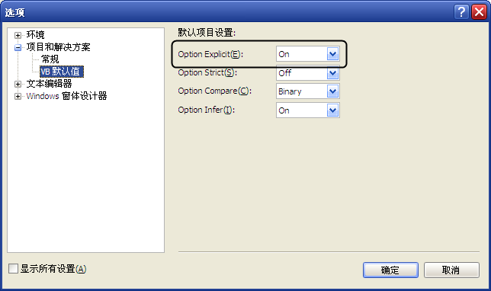
2．变量
除了用上述方法设置Option Explicit选项外，还可以采用以下方法：
选择“工具”→“选项”菜单项，在“选项”对话框左侧条目树中选中“VB默认值”，如图3.1所示。

Slide 34
目录
Contents
02
运算符和表达式
1．算术运算符和算术表达式
2．赋值运算符
3．关系运算符和关系表达式
4．连接运算符和连接表达式
5．逻辑运算符和逻辑表达式
6．复合运算符

Slide 35
1．算术运算符和算术表达式
算术运算符是用于数值计算的运算符。表3.7列出了VB.NET的算术运算符。
运算符 | 说明 | 表达式示例
+ | 加法 | X + Y
- | 减法 | X-Y
* | 乘法 | X * Y
/ | 浮点除法（结果为浮点数） | X / Y
\ | 整数除法（结果为整数） | X \ Y
Mod | 取模运算（结果为余数） | X Mod Y
^ | 指数运算 | ^ X
- | 取负 | -X

Slide 36
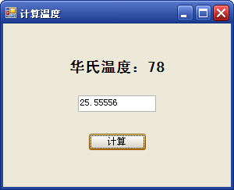
1．算术运算符和算术表达式
算术表达式是用算术运算符将运算元素连接起来的式子，其值是数值型的。例如：
MyValue = 2 ^ 2 ' 返回 4
MyValue = 10 / 4 ' 返回 2.5
MyValue = 11 \ 4 ' 返回 2
MyResult = 10 Mod 3 ' 返回 1
【例3.1】 根据华氏温度计算出摄氏温度。采用以下公式：
式中，F表示华氏温度，C表示摄氏温度。
功能要求：单击“计算”命令按钮（btnStart），计算出华氏温度为78时的摄氏温度值，在文本框（txtTemperature）中显示出计算的摄氏温度结果。
界面设计：由三个控件组成，分别是标签（labF）、文本框（txtTemperature）和命令按钮（btnStart），界面如图3.2所示。

Slide 37
1．算术运算符和算术表达式
程序代码如下：
Private Sub btnStart_Click(ByVal sender As System.Object, ByVal e As System.EventArgs)
Handles btnStart.Click
' 计算温度
Dim f As Single, c As Single
f = 78
c = 5 / 9 * (f - 32)
txtTemperature.Text = c
End Sub

Slide 38
2．赋值运算符
赋值运算符用“=”符号表示，它用于赋值语句，将其右侧的值赋给左侧的变量或属性，语法格式如下：
变量或属性名 = 值
其中，语句左侧可以是任何变量或可写的属性，语句右侧的值可以是任何文本、常量、表达式或有返回值的函数等。
例如，给文本框的Text属性赋值：
Text1.Text = "你好"
给MyStr变量赋值：
Dim MyStr As String
MyStr = "Hello World"
引用符号常量CONPI赋值给变量dblSquare：
Const CONPI = 3.14159265358979
Dim dblSquare As Double
dblSquare = CONPI * 5 * 5

Slide 39
2．赋值运算符
（1）当赋值运算符右边的表达式为数值型，但与左边的变量类型不同时，系统将强制把表达式值转换成左边的类型和精度。但是当Option Strict（其设置见图3.1）为On时，由高到低转换可能会引发编译错误。
例如，下面代码由低到高转换能正确执行：
Dim X As Double
Dim Y As Integer =2
Dim Z As Integer = 3
X = Y + Z ' 编译成功
然而，由高到低转换则会出错：
Dim X As Integer
Dim Y As Double = 2
Dim Z As Double = 3
X = Y + Z ' 编译出错

Slide 40
2．赋值运算符
（2）当赋值运算符右边的表达式是数字字符串，而左边的变量是数值类型时，系统自动把表达式转换为数值类型后，再赋值给左边的变量。但是，当表达式中有非数字字符串或空格时，将会出错。
例如，下面代码X能正确得到值，而Y和Z则会出错：
Dim X ,Y , Z As Double
X = "100" ' 转换成功，X = 100
Y = "12a3" ' 类型不匹配，出错
Z = " " ' 类型不匹配，出错
（3）当逻辑表达式赋值给数值型变量时，True转换为-1，False转换为0；反之，当数值型表达式赋值给逻辑型变量时，0转换为False，非0值转换为True。例如：
Dim X As Double = 6
Dim Y As Boolean = False
Y = X ' Y值为True
X = Y ' X值为-1

Slide 41
2．赋值运算符
（4）任何非字符类型值赋给字符类型，自动转换为字符类型。例如：
Dim X As String
Dim Y As Char
Y = 150 ' Y值为字符串"150"
X = 12.05 ' X值为字符串"12.05"

Slide 42
3．关系运算符和关系表达式
VB.NET提供了8个关系运算符，见表3.8。用关系运算符既可以对数值进行比较，也可以对字符串进行比较，还可以比较两个对象。
关系运算符 | 比较关系 | 表达式例子
< | 小于 | X < Y
<= | 小于或等于 | X < = Y
> | 大于 | X > Y
>= | 大于或等于 | X > = Y
= | 等于 | X = Y
<> | 不等于 | X <> Y
Like | 比较模式 | "ABC" Like "A*C"
Is, IsNot | 比较对象引用变量 | X Is Y, X IsNot Y

Slide 43
3．关系运算符和关系表达式
（1）数值比较
数值比较通常是对两个算术表达式进行比较，常用表3.8中的前6种运算符。例如：
Var1+Var2 > (X-1)/2
上述关系表达式中，如果Var1+Var2的值大于(X-1)/2的值，则表达式的值为True，否则为False。
（2）字符串比较
字符串比较通常是对两个字符串表达式进行比较，常用表3.8中的前7种运算符。字符串比较的规则是，从前到后逐个字符按其ASCII码大小比较，ASCII码大的字符大；如果前面部分相同，则串长的大；字符串全部一样并长度相同，才能相等。
例如：
"5" > "24" ' 结果为True
"aaa" > "aa" ' 结果为True
"54" = "5" ' 结果为False
"54" < "9" ' 结果为True
"54" >= "5" ' 结果为True

Slide 44
3．关系运算符和关系表达式
Like运算符用来比较两个字符串的模式是否匹配，即判断一个字符串是否符合某一模式。在Like表达式中可使用通配符，见表3.9。
通配符 | 含义 | 实例 | 可匹配字符串
* | 可匹配零个或多个字符 | S* | Sos, Smith, …
? | 可匹配任何单个字符 | S? | So, Sm, …
# | 可匹配任何单个数字 | 123# | 1234, 1238, …
[list] | 可匹配列表中的单个字符 | [a-f] | b, e, f, …
[!list] | 可匹配列表以外的单个字符 | [!a-f] | G, h, s, …
例如：
"264" Like "2?4" ' 结果为True
"a2a" Like "a#a" ' 结果为True
"V" Like "[A-Z]" ' 结果为True
"V" Like "[!A-Z]" ' 结果为False
"aBBBa" Like "a*a" ' 结果为True

Slide 45
3．关系运算符和关系表达式
（3）对象比较
可以用Is和IsNot运算符来比较对象，其语法格式如下：
对象名1 Is 对象名2
对象名1 IsNot 对象名2
① Is运算符用来判断两个变量是否引用同一个对象，它不执行值的比较。如果两个对象变量都引用同一个对象，Is运算的结果为True，否则为False。
例如：
Dim objX As Button
Dim objY As New Button
objX = objY
MyResult = objX Is objY ' 结果为True
上例中，objX Is objY计算为True，因为两个变量引用的是同一个Button实例。而下面的例子运算结果则为False：
Dim objX As Button
Dim objY As New Button
MyResult = objX Is objY ' 结果为False

Slide 46
3．关系运算符和关系表达式
② IsNot运算符用来判断两个变量是否引用不同的对象，它也不执行值的比较。如果两个对象变量都引用同一个对象，IsNot运算的结果为False，否则为True。
例如：
Dim objX As Button
Dim objY As New Button
objX = objY
MyResult = objX IsNot objY ' 结果为False

Slide 47
4．连接运算符和连接表达式
连接运算符是用来合并字符串的运算符，包括“&”和“+”运算符。它们用来强制对两个表达式做字符串连接。
用连接运算符将两个表达式连接起来的式子称为连接表达式。
例如：
Dim strMyStrA, strMyStrB, strMyStrC As String
strMyStrA = "Hello" + "World" ' 结果为"Hello World"
strMyStrB = "How" & "Are" & "You" ' 结果为"How Are You"
strMyStrC = strMyStrA & strMyStrB ' 结果为"Hello World How Are You"

Slide 48
5．逻辑运算符和逻辑表达式
逻辑运算也称布尔运算，逻辑运算符是用来执行逻辑运算的运算符。VB.NET提供了6种逻辑运算符，见表3.10。
逻辑运算符 | 名称 | 表达式例子 | 说明
And | 与 | X And Y | 两边同时为True，结果为True，否则为False
Or | 或 | X Or Y | 两边同时为False，结果为False，否则为True
Xor | 异或 | X Xor Y | 两边逻辑值不同，结果为True，否则为False
Not | 非（取反） | Not X | 对逻辑值取反
AndAlso | 短路与 | X AndAlso Y | 类似And运算
OrElse | 短路或 | X OrElse Y | 类似Or运算

Slide 49
5．逻辑运算符和逻辑表达式
这6种逻辑运算的详细规则见表3.11。
a | b | a And b | a Or b | a Xor b | Not a | a AndAlso b | a OrElse b
False | False | False | False | False | True | False | False
False | True | False | True | True | True | False | True
True | False | False | True | True | False | False | True
True | True | True | True | False | False | True | True
（1）逻辑运算
逻辑运算就是用逻辑运算符来比较逻辑表达式，可以使用表3.10中的6种逻辑运算符。
例如：
Dim blnMyStrA, blnMyStrB, blnMyStrC As Boolean
blnMyStrA = (3>5) Or (15<40) ' blnMyStrA = True
blnMyStrB = (3>5) And (15<40) ' blnMyStrB = False
blnMyStrC = (3>5) Xor (15<40) ' blnMyStrC = True
blnMyStrA = Not (3>5) ' blnMyStrA = True
blnMyStrA = 12 > 45 AndAlso (32*128<5000) ' blnMyStrA = False
blnMyStrA = 45 > 12 OrElse (32*128<5000) ' blnMyStrA = True

Slide 50
5．逻辑运算符和逻辑表达式
（2）位运算
当And（与）、Or（或）、Xor（异或）和Not（非）这4种逻辑运算符对数值使用时，可以实现位运算。
所谓位运算，就是以二进制数的对应位的值（0或1）进行逻辑运算，然后基于运算结果再赋值。二进制位的逻辑运算规则与布尔值相同，只需将1和0分别对应于布尔值的True和False。
例如：
Dim intMyStrA As Integer
intMyStrA = 3 And 5 ' intMyStrA = 1

Slide 51
6．复合运算符
部分算术运算符可以和赋值运算符结合使用，构成复合运算符，也称自反赋值运算符。各种复合运算符见表3.12。
复合运算符 | 名称 | 表达式例子 | 等价表达式
-= | 自反减赋值 | X -= Y | X = X -Y
+= | 自反加赋值 | X += Y | X = X + Y
*= | 自反乘赋值 | X *= Y | X = X * Y
/= | 自反浮点除赋值 | X /= Y | X = X / Y
\= | 自反整数除赋值 | X \= Y | X = X \ Y
^= | 自反指数赋值 | X ^= Y | X = X ^ Y
&= | 自反字符串连接赋值 | X &= Y | X = X & Y

Slide 52
6．复合运算符
下面举例说明复合运算符的使用方法：
Dim intA As Integer = 10
Dim intB As Integer = 3
intA -= intB ' 结果为 intA = 7
intA += intB ' 结果为 intA = 13
intA *= intB ' 结果为 intA = 30
intA ^= intB ' 结果为 intA = 1000
intA /= intB ' 结果为 intA = 3.33333
intA \= intB ' 结果为 intA = 3
Dim intC As String = "你好"
Dim intD As String = "中国"
intC &= intD ' 结果为 intC = "你好中国“

Slide 53
目录
Contents
03
运算符的优先顺序

Slide 54
运算符的优先顺序
运算符优先顺序（从高到低）如下：
算术运算符→字符串连接运算符（&）→关系运算符→逻辑运算符
算术运算符的优先顺序（从高到低）如下：
^ →＋ -（正负号）→ *、/ → \（整数除法）→Mod→+、–（加减）
逻辑运算符优先顺序（从高到低）如下：
Not→And、AndAlso→Or、OrElse→Xor
所有关系运算符的优先顺序都相同，按从左到右顺序进行运算。

Slide 55
运算符的优先顺序
例如，对A，B，C变量进行逻辑运算：
Dim A, B, C, MyCheck
A = 10
B = 8
C = 6
MyCheck = A > B AndAlso B > C
' MyCheck 为True，先">"运算，再"AndAlso"运算
MyCheck = A > B OrElse B > C ' 返回 True
MyCheck = A > B Xor B > C ' 返回 False
MyCheck = A >= 2 * 3.1415926 * B And C < > 5 ' 返回 False

Slide 56
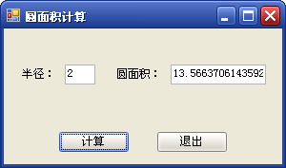
运算符的优先顺序
再例如，在例2.7中输入半径为2，如果将单击按钮的代码改成：
Private Sub Button1_Click(ByVal sender As System.Object, ByVal e As System.EventArgs)
Handles Button1.Click
Dim r As Single ' 声明一个实数类型的变量 r
r = TextBox1.Text ' 从 TextBox1 中读取半径值存入变量 r
TextBox2.Text = 1 + Math.PI * r * r ' 计算圆面积+1并显示在 TextBox2 中
End Sub
在表达式1 + Math.PI * r * r 中，由于乘法运算符优先，所以先计算Math.PI * r * r，再将计算的结果加1。因此单击“计算”按钮后显示面积加1的结果，如图3.3所示。

Slide 57
Visual Basic.NET实用教程（第3版）
第3章 Visual Basic.NET语言基础
—Visual Basic.NET语句的结构
主编：郑阿奇

Slide 58
目录
Contents
01
顺 序 结 构

Slide 59
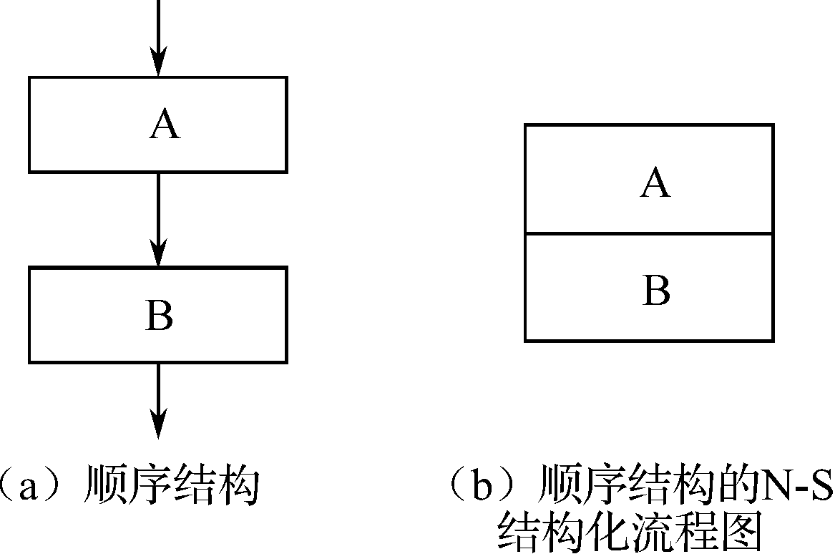
顺 序 结 构
顺序结构如图3.4（a）所示，整个程序按语句的书写顺序依次执行。先执行A，再执行B，即自上而下依次运行。
也可用N-S图来简洁地表示程序的控制结构，它规定了一些图形元素，用以表示各种复杂的代码结构，图3.4（b）为顺序结构的N-S结构化流程图。

Slide 60
目录
Contents
02
分 支 结 构
1．If...Then结构
2．If...Then...Else结构
3．Select Case结构
4．嵌套

Slide 61
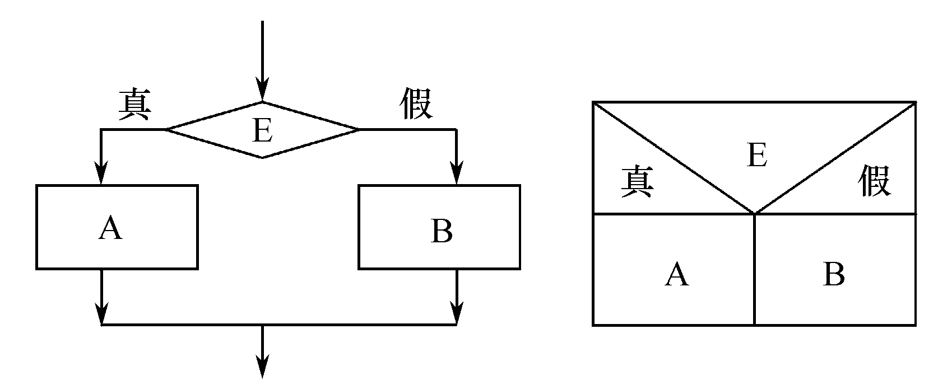
分 支 结 构
分支结构如图3.5所示，通过E判断后选择要执行的分支，满足条件执行A，不满足条件执行B。

Slide 62
1．If...Then结构
If...Then结构表示“如果……就”，是条件转移语句，根据条件测试后的结果，决定程序的下一步。其语法格式如下：
If 条件 Then 语句
或者
If 条件 Then
语句块
End If
其中，条件（表达式）的值应为Boolean型。若条件为True，则执行 Then后面的语句或语句块；否则，直接执行下一条语句或End If后面的语句。若条件值为数值，则当值为零时是 False，而任何非零数值都看成True。
例如，当满足条件x <y时，执行Sum = Sum+1：
If x <y Then Sum = Sum + 1
如果条件为 True 时要执行多行代码，则必须使用 If...Then...End If结构。例如：
If x <y Then
Sum = Sum + 1
z = x
End If

Slide 63
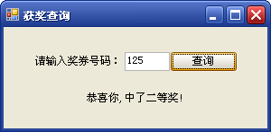
2．If...Then...Else结构
If...Then...Else结构表示“如果……就……否则”，比前面的If...Then结构的条件选择和应用范围更广。其语法格式如下：
If 条件1 Then
语句块1
[Else If 条件2 Then
语句块2] ...
...
[Else
语句块n]
End If
执行步骤：首先测试条件1，如果它为False，则测试条件2，以此类推，直到找到一个为True的条件就执行其Then后相应的语句块。如果所有条件都不是 True，则执行 Else后的语句块。
【例3.2】 设计一个获奖查询程序，要求查询是否中奖及所中奖的等级。
界面设计：
界面由4个控件组成，即标签（labResult）、文本框（txtInput）、“查询”按钮（btnCheck）和标签（Label1）。程序运行界面如图3.6所示。

Slide 64
2．If...Then...Else结构
功能要求：
在文本框txtInput中输入奖券号码，单击“查询”按钮，在其Click事件中查询是否中奖及中奖的等级。中奖号码为“123”，与中奖号码相同的为一等奖；前两位相同为二等奖；前一位相同为三等奖。将中奖结果在标签labResult中显示。
程序代码如下：
Private Sub btnCheck_Click(ByVal sender As System.Object, ByVal e As System.EventArgs)
Handles btnCheck.Click
' 单击按钮查询
Dim strInput As String ' 定义字符串型
strInput = txtInput.Text
If strInput = "123" Then ' 号码为"123"
labResult.Text = "真幸运,中了一等奖!"
ElseIf strInput Like "12?" Then ' 号码前两位为"12"
labResult.Text = "恭喜您,中了二等奖!"
ElseIf strInput Like "1??" Then ' 号码第一位为"1"
labResult.Text = "还不错,中了三等奖!"
Else
labResult.Text = "谢谢您的参与!"
End If
End Sub

Slide 65
3．Select Case结构
Select Case 结构与 If...Then...Else 结构类似，但对多重选择的情况，用Select Case语句，代码效率更高、更易读。其语法格式如下：
Select Case 变量 | 表达式
Case 值1
语句块1
[Case 值2
语句块2]
...
...
[Case Else
语句块n]
End Select
其中，值1，值2，…可以取以下几种形式：
（1）具体常数，如1、2、"A"等。
（2）连续的数据范围，如1 To 100、A To Z等。
（3）满足某个条件的表达式，如I > 0等。
（4）可同时设置多个不同的范围，用逗号（,）分隔开，如-10, 1 To 100。

Slide 66
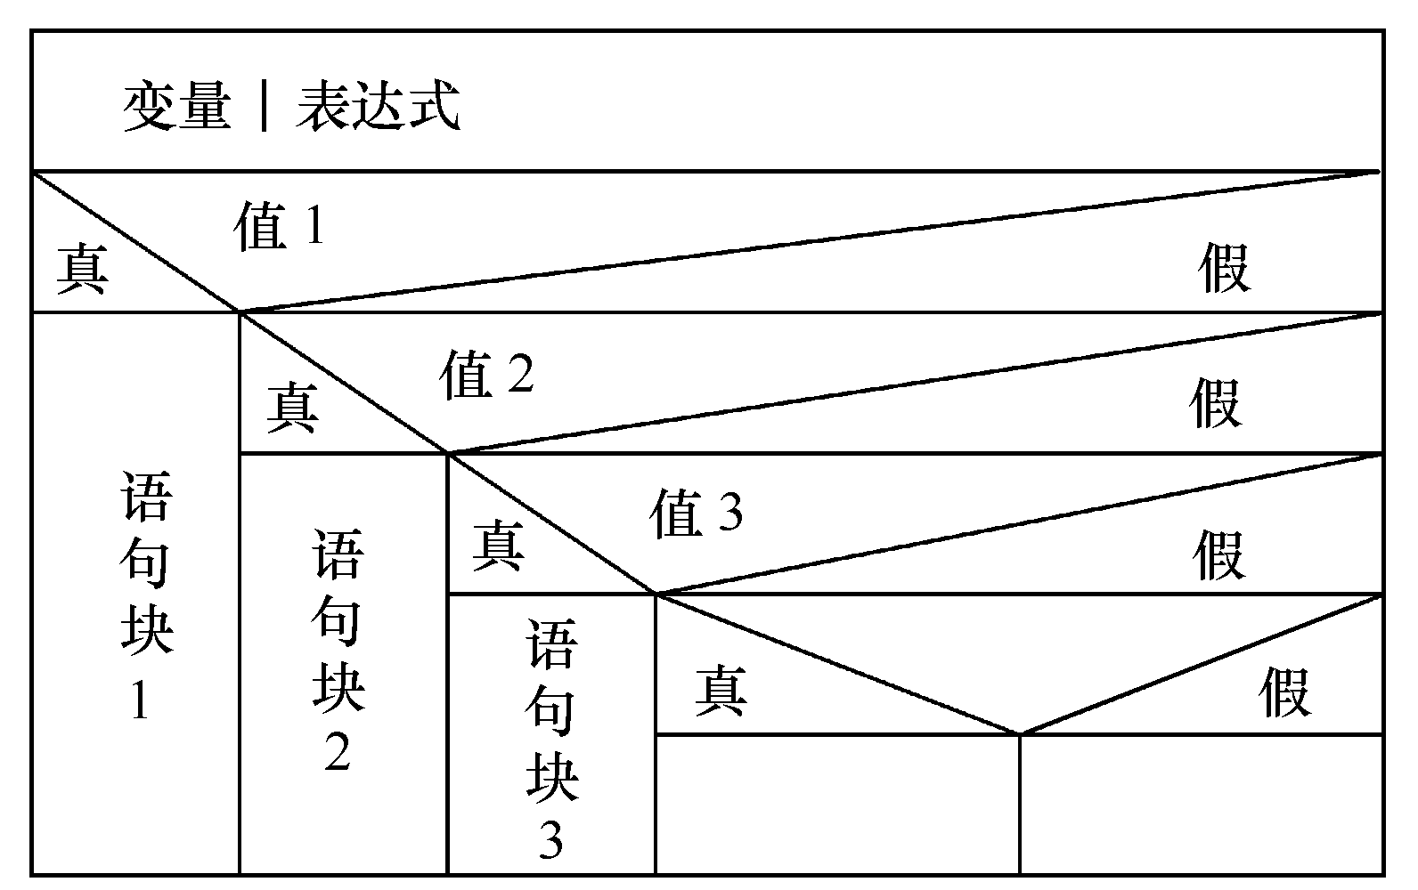
3．Select Case结构
Select Case语句的N-S流程图如图3.7所示。

Slide 67
3．Select Case结构
Select Case只计算一次表达式值，然后将表达式的值与结构中的每个Case的值进行比较。如果相等，就执行该Case值对应的语句块；如果没有匹配的，则执行Case Else子句中的语句块。
【例3.3】 用Select Case结构设计获奖查询程序。
Private Sub btnCheck_Click(ByVal sender As System.Object, ByVal e As System.EventArgs)
Handles btnCheck.Click
Dim strInput As String ' 定义字符串型
strInput = txtInput.Text
Select Case strInput
Case 123
labResult.Text = "真幸运,中了一等奖!"
Case 120 To 129
labResult.Text = "恭喜您,中了二等奖!"
Case 100 To 199
labResult.Text = "还不错,中了三等奖!"
Case Else
labResult.Text = "谢谢您的参与!"
End Select
End Sub

Slide 68
4．嵌套
嵌套是指把一个控制结构放入另一个之内。例如，在 If...Then中嵌套 If...Then结构或Select Case结构等，对嵌套的层数没有限制。
【例3.4】 计算下列函数：
函数分成三个分支，即x<0、x>0和x=0时执行不同的语句块。
方法1 用If嵌套结构来设计，将x>0的判断嵌套在x<>0的分支结构中：
y = -1
If x <> 0 Then
If x > 0 Then
y = 1
End If
Else
y = 0
End If

Slide 69
4．嵌套
方法2 用If嵌套结构来设计，将x>0和x=0的判断嵌套在x>=0的分支结构中：
If x >= 0 Then
If x > 0 Then
y = 1
Else
y = 0
End If
Else
y = -1
End If
方法3 用If…Then…Else结构来设计：
If x < 0 Then
y = -1
ElseIf x = 0 Then
y = 0
Else
y = 1
End If

Slide 70
目录
Contents
03
循 环 结 构
1．Do循环结构
2．While循环结构
3．For循环结构
4．嵌套
5．退出循环

Slide 71
1．Do循环结构
可使用Do 循环语句执行不确定次数的循环，它有两种形式：“Do While 结构”和“Do结构”。
“Do While”循环的语法格式如下：
Do While | Until条件
语句块
[Exit Do]
语句块
Loop
“Do”循环的语法格式如下：
Do
语句块
[Exit Do]
语句块
Loop While | Until 条件

Slide 72
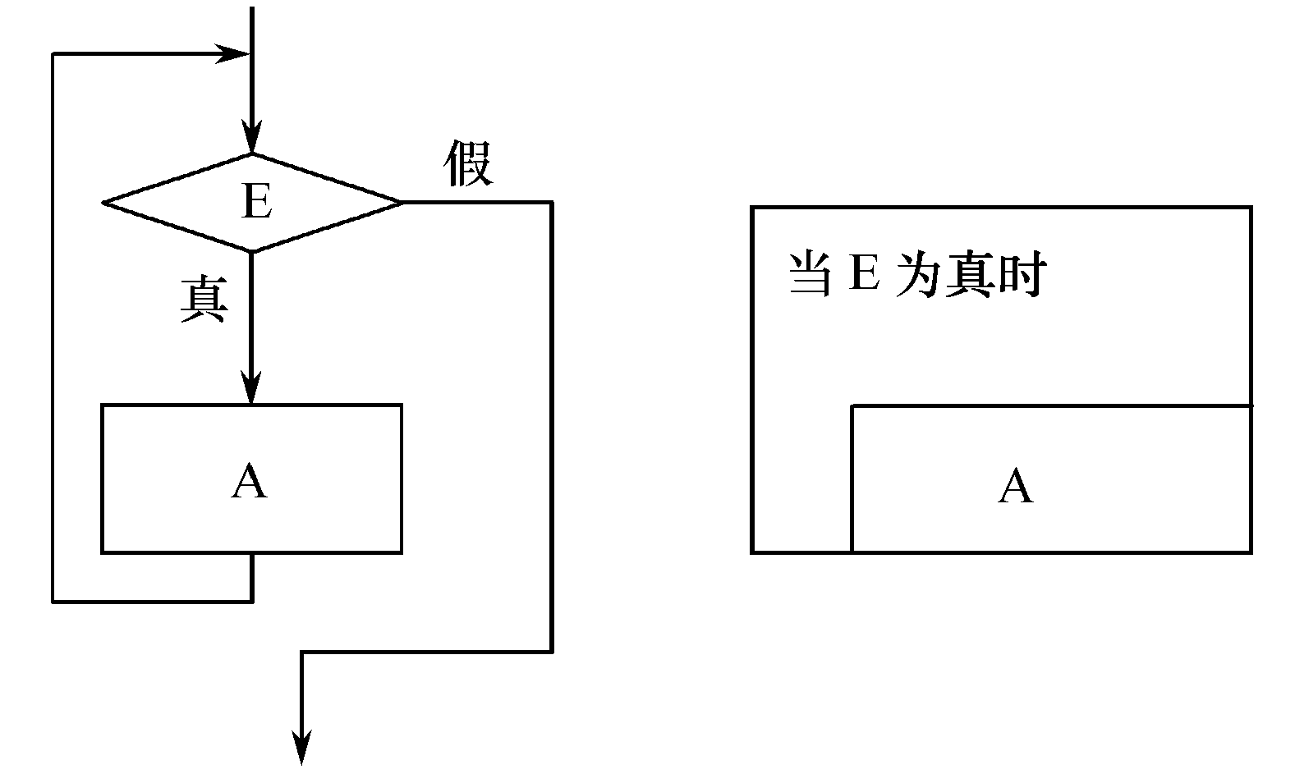
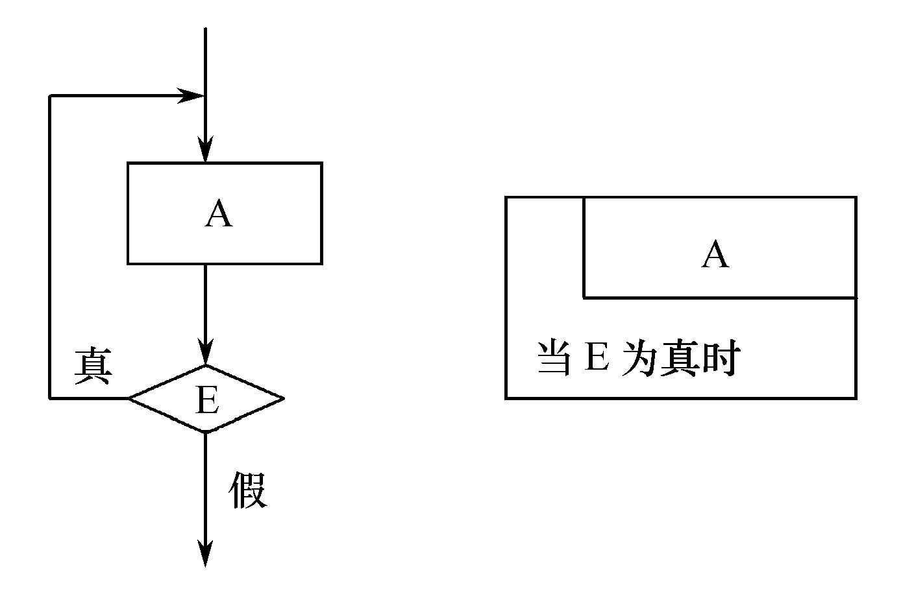
1．Do循环结构
Do While循环结构流程图如图3.8所示。执行步骤：首先测试条件；当条件为 True时，执行语句块A，如此循环执行并测试条件；一旦条件为False，就跳过所有语句到循环体外。
Do循环结构流程图如图3.9所示。

Slide 73
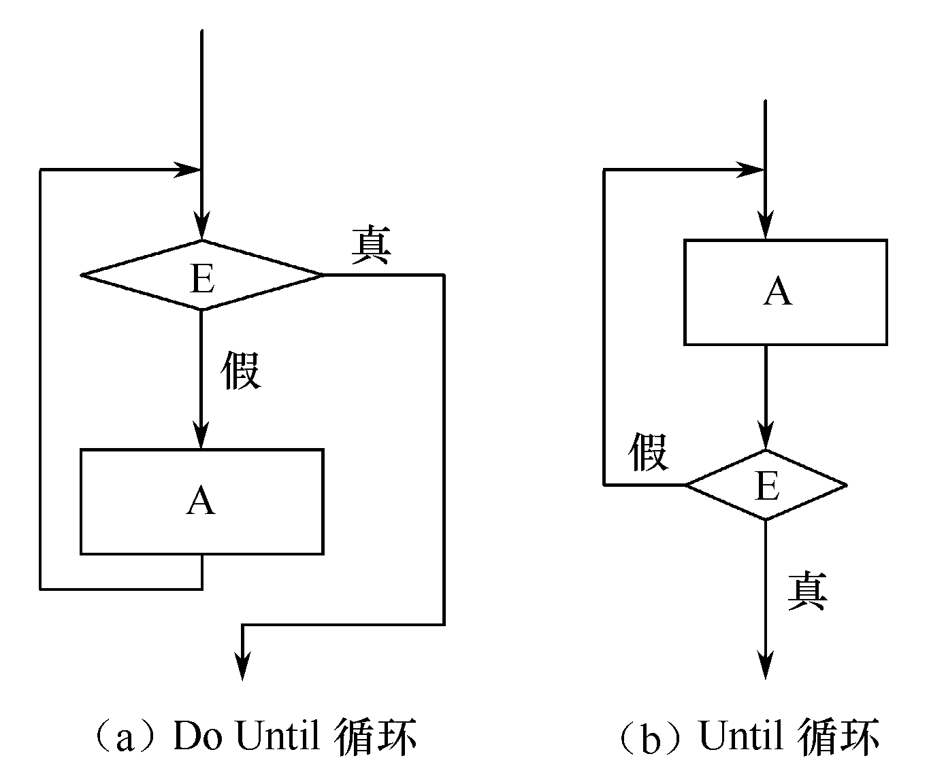
1．Do循环结构
在Do...Loop结构中，Until和While不同，判断条件正好相反。Until结构是：只要条件为 False（而不是 True）就执行循环，直到条件为True跳出循环体，其流程图如图3.10所示。

Slide 74
1．Do循环结构
【例3.5】 用Do While循环计算整数1～100的和。
Dim i As Integer, Sum As Integer
Sum = 0: i = 1 ' 置初始值
Do While i <= 100
Sum = Sum + i
i = i + 1
Loop
Sum的结果是：5050。
【例3.6】 用Do循环计算整数1～100的和。
Dim i As Integer, Sum As Integer
Sum = 0: i = 1 ' 置初始值
Do
Sum = Sum + i
i = i + 1
Loop While i <= 100
Sum的结果是：5050。

Slide 75
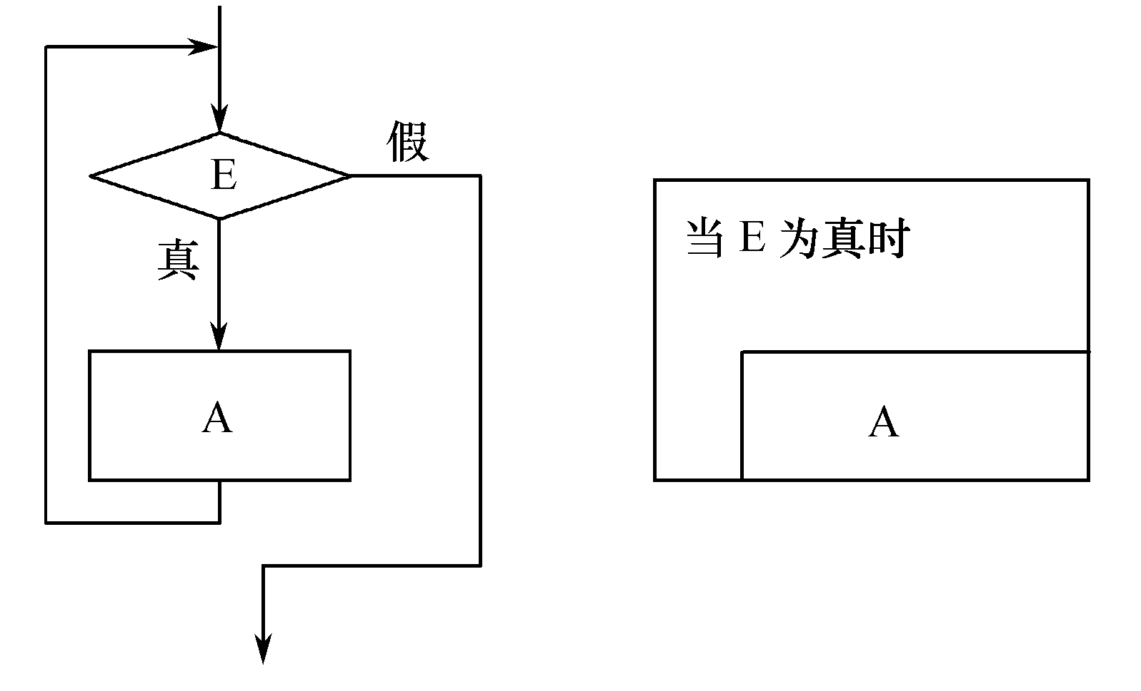
2．While循环结构
可使用While 循环语句执行不确定次数的循环，While 循环也称为“当型”循环，其流程图如图3.11所示。

Slide 76
2．While循环结构
执行步骤：首先测试条件，只要条件为True就执行语句块A，然后循环测试While 语句的条件；一旦条件为False，就跳过所有语句到循环体外。其语法格式如下：
While 条件
语句块
[Exit While]
语句块
End While
【例3.7】 用 While循环计算整数1～100的和。
Dim i As Integer, Sum As Integer
Sum = 0: i = 1 ' 置初始值
While i <= 100
Sum = Sum + i
i = i + 1
End While
Sum的结果是：5050。

Slide 77
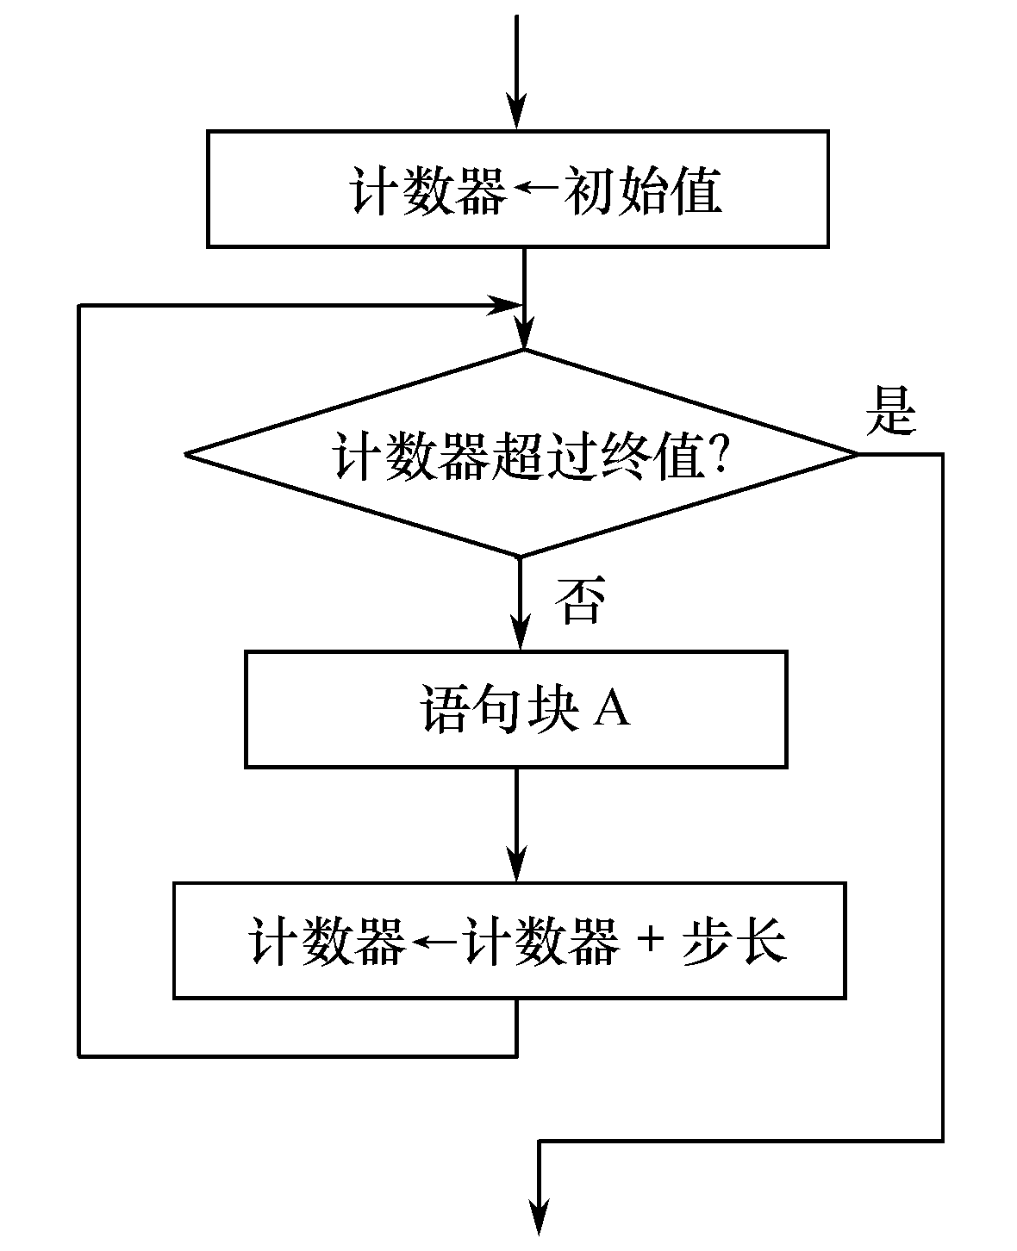
3．For循环结构
For 循环结构使用起来最灵活。它使用一个计数器，每循环一次，计数器变量就会自动增加或减少。其语法格式如下：
For 计数器 = 初始值 To 终止值 [Step 步长]
语句块
[Exit For]
Next [计数器]
For循环结构流程图如图3.12所示。
执行步骤如下：
（1）设置计数器等于初始值。
（2）如果步长为正，测试计数器是否大于终止值；若步长为负，则测试计数器是否小于终止值。如果是，退出循环。
（3）否则，执行语句块。
（4）计数器 =计数器 + 步长。
（5）转到步骤（2）。

Slide 78
3．For循环结构
【例3.8】 用For循环结构计算整数1～100的和，分别取步长为1和-1计算。
（1）取步长为1的程序：
Dim i As Integer, Sum As Integer
Sum = 0
For i = 1 To 100 ' 步长默认为1
Sum = Sum + i
Next i
（2）取步长为-1的程序：
Dim i As Integer, Sum As Integer
Sum = 0
For i = 100 To 1 Step-1
Sum = Sum + i
Next i

Slide 79
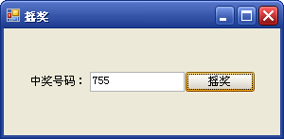
4．嵌套
【例3.9】 编写摇奖程序。 功能要求：用For循环由随机数生成器循环产生三位数的中奖号码，为了获得摇奖的效果，出现每个号码之间要有一小段时间间隔，用一个For循环生成延时程序。
界面设计：界面中有一个文本框txtPrize、一个“摇奖”按钮（btnStart）和一个标签，其运行界面如图3.13所示。

Slide 80
4．嵌套
程序代码如下：
Private Sub btnStart_Click(ByVal sender As System.Object, ByVal e As System.EventArgs)
Handles btnStart.Click
Dim i As Integer, j As Integer
Dim a As Single
Dim StrPrize As String
StrPrize = ""
For i = 1 To 3
j = Int(10 * Rnd()) ' 产生 0～9 的随机数
StrPrize = StrPrize & j
For a = 1 To 10000 Step 0.001 ' 延时
Next a
txtPrize.Text = StrPrize
txtPrize.Refresh() ' 刷新文本框
Next i
End Sub

Slide 81
5．退出循环
用Exit语句可以直接退出For循环、Do循环。程序执行中遇到Exit语句时，不再执行循环结构中的任何语句而立即退出，转到循环结构的下面继续执行。其语法格式如下：
Exit For
Exit Do
Exit While
应用中，Exit语句几乎总是出现在循环体内嵌套的If语句或Select Case语句中，执行它只能退出该语句所在的循环体。
【例3.10】 计算整数1～100的和，当和大于等于5000时退出循环。
Dim i As Integer, Sum As Integer
Sum = 0
For i = 100 To 1 Step -1
Sum = Sum + i
If Sum >= 5000 Then Exit For ' 当和大于等于5000时跳出循环
Next i

Slide 82
Visual Basic.NET实用教程（第3版）
第3章 Visual Basic.NET语言基础
—函数及其应用
主编：郑阿奇

Slide 83
函数及其应用
函数可以有返回值，应注意返回值的数据类型。例如，y = CBool(x)的返回值是Boolean型。在程序中调用函数的语法格式如下：
函数名(参数1,参数2,…)
其中：
（1）函数名是系统规定或用户定义的函数名称，一般具有一定的含义。如Sin(x)表示求x的正弦函数值。
（2）参数1,参数2,…是函数的参数，其个数、排列次序和数据类型都应与系统规定或用户声明的原型完全相同。

Slide 84
目录
Contents
01
算 术 函 数

Slide 85
算 术 函 数
常用的算术函数见表3.13
函数名 | 返回类型 | 功能 | 例子 | 返回值
Abs(x) | 与x同 | x的绝对值 | Abs(-50.3) | 50.3
Atan(x) | Double | 角度x的反正切值 | 4 * Atan(1) | 3.14159265358979
Cos(x) | Double | 角度x的余弦值 | Cos(60*3.14/180) | 0.5
Exp(x) | Double | e(自然对数的底)的幂值 | Exp(x) | e的x次幂
Fix(x) | Double | x的整数部分 | Fix(-99.8) | -99
Int(x) | Double | x的整数部分 | Int(-99.8) | -100
Log(x) | Double | x的自然对数值 | Log(x)/Log(10) | 以10为底的x对数
Sgn(x) | Integer | x > 0 返回 1 x = 0 返回 0 x< 0 返回 -1 | Sgn(12) Sgn(0) Sgn(-2.4) | 1 0 -1
Sin(x) | Double | x的正弦函数值 | Sin(30*3.14/180) | 0.5
Sqrt(x) | Double | x的平方根 | Sqrt(4) | 2
Tan(x) | Double | 角度x的正切值 | Tan(60*3.14/180) | 1.73
Val(x) | Double | 字符串的数值 | Val("24 and 57") | 24
Asc(x) | Integer | 字符串首字母的ASCII码 | Asc("a") | 97
Chr(x) | String | ASCII码指定的字符 | Chr(65) | A
Str(x) | String | 数值转换成字符串 | Str(-459.65) | "-459.65"
Hex(x) | String | 十六进制数值 | Hex(10) | A
Oct(x) | String | 八进制数值 | Oct(8) | 10

Slide 86
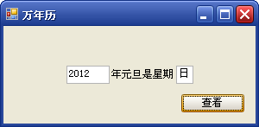
算 术 函 数
【例3.11】 制作一个万年历，用来查看某年的元旦是星期几。
确定某年的元旦是星期几可由下式得出：
式中，Y为某年公元年号，计算出的K为星期几，K= 0为星期日，K=1为星期一，…，依此类推。
功能及界面设计要求：从文本框（txtYear）输入年份，单击“查看”（Button1）按钮，在文本框（txtDay）中显示星期，运行结果如图3.14所示。

Slide 87
算 术 函 数
程序代码如下：
Private Sub Button1_Click(ByVal sender As System.Object, ByVal e As System.EventArgs)
Handles Button1.Click
Dim Y, F, k As Integer
Y = Val(txtYear.Text)
F = Int((Y - 1) * (1 + 1 / 4 - 1 / 100 + 1 / 400) + 1)
k = F - Fix(F / 7) * 7
If (k = 0) Then
txtDay.Text = "日"
Else
txtDay.Text = k
End If
End Sub

Slide 88
算 术 函 数
在VB.NET中，有些算术函数在名称空间System.Math中定义（用方法机制实现），为了使用它们必须在程序模块的开头引入System.Math名称空间，语法格式如下：
Imports System.Math
【例3.12】 求一元二次方程ax²+bx+c=0的根。求解公式如下：
所求方程的根有以下几种可能：
（1）a=0，有一个实根。
（2）b²-4ac=0，有两个相等的实根。
（3）b²-4ac>0，有两个不等的实根。
（4）b²-4ac<0，有两个共轭复根。

Slide 89
算 术 函 数
界面设计：界面由5个文本框、5个标签和1个按钮组成，界面控件属性设置见表3.14。
对象 | 控件名 | 属性名 | 属性值 | 功能
Form | Form1 | Text | 计算方程根
Label | LabA | Text | a =
Label | LabB | Text | b =
Label | LabC | Text | c =
Label | LabX1 | Text | x1 =
Label | LabX2 | Text | x2 =
TextBox | txtA | Text |  | 输入a
TextBox | txtB | Text |  | 输入b
TextBox | txtC | Text |  | 输入c
TextBox | txtX1 | Text |  | 显示x1
TextBox | txtX2 | Text |  | 显示x2
Button | btnStart | Text | 计算 | 单击后计算方程的根

Slide 90
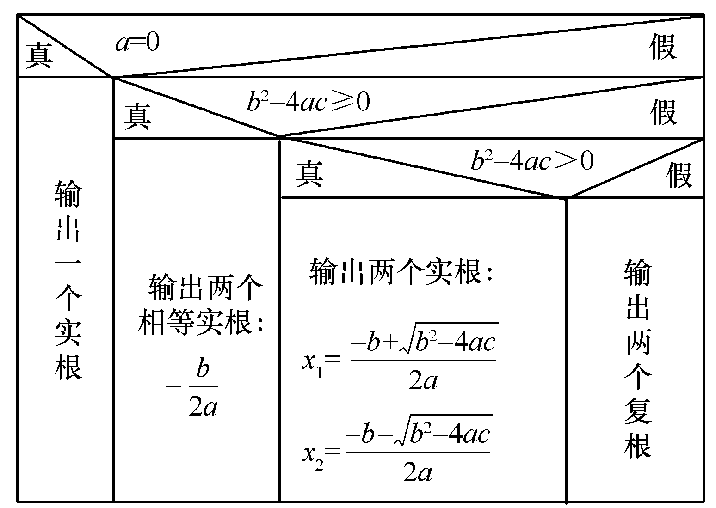
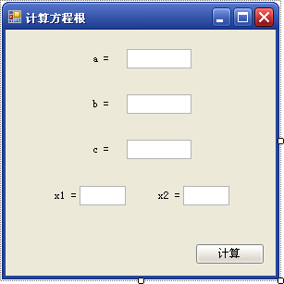
算 术 函 数
程序流程如图3.15（a）所示，界面安排如图3.15（b）所示。

Slide 91
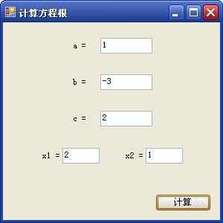
算 术 函 数
功能要求：在文本框中输入a、b、c的值，单击“计算”按钮（btnStart），计算方程根并将结果显示在文本框txtX1和txtX2中。
程序代码。
程序计算示例如图3.16所示。

Slide 92
目录
Contents
02
字符串函数

Slide 93
字符串函数
字符串函数用于进行字符串处理。常用的字符串函数见表3.15。
函数名 | 返回类型 | 功能 | 例子 | 返回值
LTrim(字符串) | String | 去掉左面空格 | LTrim(" Hello! ") | "Hello! "
RTrim(字符串) | String | 去掉右面空格 | RTrim(" Hello! ") | " Hello!"
Trim(字符串) | String | 去掉前后空格 | Trim(" Hello! ") | " Hello!"
Left(字符串，长度) | String | 从左起取指定数的字符 | Left("Hello！", 5) | "Hello"
Right(字符串，长度) | String | 从右起取指定数的字符 | Right(("Hello! ", 1) | "! "
Mid(字符串，开始位置[，长度]) | String | 从开始位置起取指定数的字符 | Mid("Hello", 1, 4) | "Hello"
InStr([开始位置，]字符串1，字符串2[，字符串比较]) | Integer | 串2在串1中最先出现的位置 | InStr("XpXXPXXP", "P") | 5
Len(字符串) | Integer | 字符串长度 | Len("Hello!") | 6
StrDup (长度, 字符) | String | 重复数个字符 | String(5, "*") | "*****"
Space(长度) | String | 插入数个空格 | "Hello" & Space(10) & "World" | 插入10 个空格
LCase(字符串) | String | 转成小写 | LCase("Hello ") | "hello "
UCase(字符串) | String | 转成大写 | UCase("Hello ") | "HELLO "
StrComp(字符串1, 字符串2[, 比较]) | Integer | 串1<串2 -1 串1 =串2 0 串1>串2 1 | StrComp("AB", "abcd") | -1
StrReverse(字符串) | String | 返回指定字符串的字符顺序是相反的字符串 | StrReverse("ABCDEFG") | "GFEDCBA"

Slide 94
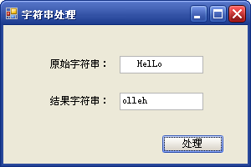
字符串函数
【例3.13】 将输入的字符串清除首尾空格，统一转换成小写并反向显示。
界面设计：界面包含2个标签、1个按钮（btnReverse）和2个文本框（txtInput用于输入，txtReverse用于显示处理后的字符串）。运行结果如图3.17所示。

Slide 95
字符串函数
功能要求：在文本框（txtInput）中输入原始的字符串，单击“处理”（btnReverse）按钮，在文本框（txtReverse）中显示处理后的字符串。
程序代码如下：
Private Sub btnReverse_Click(ByVal sender As System.Object, ByVal e As System.EventArgs)
Handles btnReverse.Click
Dim Str As String
Str = StrReverse(LCase(Trim(txtInput.Text)))
txtReverse.Text = Str
End Sub

Slide 96
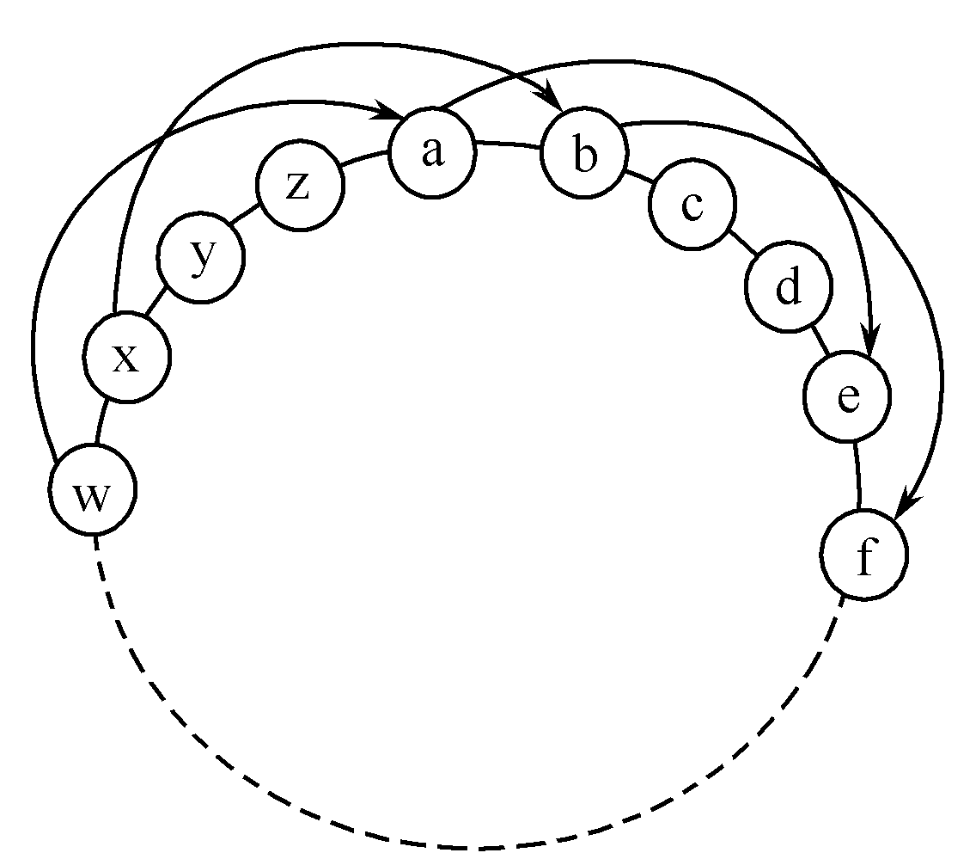
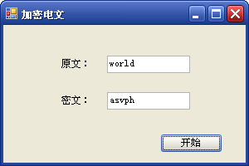
字符串函数
【例3.14】 加密电文。为了使电文保密，往往按一定规律将其转换成密码，收报人再按规律译回原文。
假设将字母A变成E，即变成其后的第4个字母，依此类推。相应地，最后4个字母中的W变成A，X变成B，Y变成C，Z变成D。小写字母也是同样，加密的规律如图3.18（a）所示。
界面设计：界面由2个文本框（txtInput和 txtOutput）、1个命令按钮btnStart和2个标签组成，加密效果如图3.18（b）所示。

Slide 97
字符串函数
功能要求：在文本框（txtInput）中输入原文world，单击“开始”（btnStart）按钮后，在文本框（txtOutput）中出现加密后的密文asvph，窗体中各控件属性设置见表3.16。
对象 | 控件名 | 属性名 | 属性值 | 功能
Form | Form1 | Text | 加密电文
Label | LabInput | Text | 原文：
Label | LabOutput | Text | 密文：
TextBox | txtInput | Text |  | 输入电文
TextBox | txtOutput | Text |  | 显示加密过的电文
Button | btnStart | Text | 开始 | 单击后进行加密

Slide 98
字符串函数
程序代码如下：
Private Sub btnStart_Click(ByVal sender As System.Object, ByVal e As System.EventArgs)
Handles btnStart.Click
' 单击按钮
Dim String1, String2, c As String
Dim StrL, i As Integer
String1 = txtInput.Text
String2 = ""
StrL = Len(String1)
i = 1
Do While i <= StrL
c = Mid(String1, i, 1)
If (c >= "a" And c <= "z") Or (c >= "A" And c <= "Z") Then
c = Chr(Asc(c) + 4)
If c > "Z" And Asc(c) <= Asc("Z") + 4 Or c > "z" Then
' 当字母是最后4个时
c = Chr(Asc(c) - 26)
End If
End If
String2 = String2 & c ' 连接字符串
i = i + 1
Loop
txtOutput.Text = String2
End Sub

Slide 99
目录
Contents
03
日期与时间函数

Slide 100
日期与时间函数
日期与时间函数用于日期和时间的处理。常用的日期与时间函数见表3.17。
函数名 | 返回类型 | 功能 | 例子 | 返回值
Day(日期) | Integer | 返回日期，1～31的整数 | Day(#2012/12/21#) | 21
Month(日期) | Integer | 返回月份，1～12的整数 | Month(#2012/12/21#) | 12
Year(日期) | Integer | 返回年份 | Year(#2012/12/21#) | 2012
Weekday(日期) | Integer | 返回星期几 | Weekday(#2012/12/21#) | 6
TimeOfDay | Date | 返回当前系统时间 | TimeOfDay | 系统时间
Date | Date | 返回系统日期 | Date | 系统日期
Now | Date | 返回系统的当前日期和时间 | Now | 系统日期与时间
Hour(时间) | Integer | 返回时，0～23的整数 | Hour(#3:14:35 PM# ) | 15
Minute(时间) | Integer | 返回分，0～59的整数 | Minute(#3:14:35 PM#) | 14
Second(时间) | Integer | 返回秒，0～59的整数 | Second(#3:14:35 PM#) | 35

Slide 101
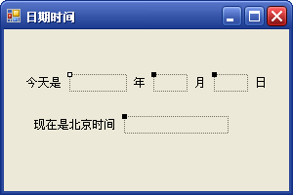
日期与时间函数
【例3.15】 使用日期和时间函数在窗体上显示日期和时间。
界面设计：用4个空白标签（labYear、labMonth、labDay和labTime）分别显示年、月、日和时间，设计界面如图3.19所示。

Slide 102
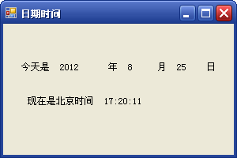
日期与时间函数
窗体加载（Load）事件程序代码如下：
Private Sub Form1_Load(ByVal sender As System.Object, ByVal e As System.EventArgs)
Handles MyBase.Load
labYear.Text = Year(Now) ' 显示年份
labMonth.Text = Month(Now) ' 显示月份
labDay.Text = Microsoft.VisualBasic.Day(Now) ' 显示日期
labTime.Text = Hour(Now) & ":" & Minute(Now) & ":" & Second(Now) ' 显示时间
End Sub
程序运行结果如图3.20所示。

Slide 103
目录
Contents
04
类型转换函数

Slide 104
类型转换函数
VB.NET提供了几种类型转换函数，每个函数都可以强制将一个表达式的值转换成某种特定的数据类型。类型转换函数见表3.18。
转换函数 | 结果类型 | 源数据类型 | 例子 | 转换结果
CBool(x) | Boolean | 数值类型、String、Object | CBool(0) | False
CByte(x) | Byte | 数值类型、String、Object、Boolean | CByte(125.5678) | 126
CChar(x) | Char | String、Object | CChar("February 12, 1969") | "F"
CDate(x) | Date | String、Object | CDate("February 12, 1969") | 1969-2-12 上午 00:00:00
CDbl (x) | Double | 数值类型、String、Object、Boolean | CDbl(234.456784 * 8.2) | 1922.5456288
CDec(x) | Double | 数值类型、String、Object、Boolean | CDdec(234.456784 * 8.2) | 1922.5456288
CInt(x) | Integer | 数值类型、String、Object、Boolean | CInt(2345.5678 ) | 2346
CShort(x) | Integer | 数值类型、String、Object、Boolean | CShort(2345.5678 ) | 2346
CLng(x) | Long | 数值类型、String、Object、Boolean | CLng(25427.45) | 25427
CSng (x) | Single | 数值类型、String、Object、Boolean | CSng(75.3421115) | 75.34211
CStr (x) | String | 数值类型、Char、Date、Object、Boolean | CStr(437.324) | "437.324"
CObj(x) | Object | 任何类型 | CObj("4534" & "000") | "4534000"
Val(x) | 数值型 | String | Val("459") | 459
CType(x, y) | y指定的类型 | 任何类型 | CType(459, String) | "459"

Slide 105
目录
Contents
05
随 机 函 数
1．Rnd函数
2．Randomize语句

Slide 106
1．Rnd函数
Rnd函数生成一个Single类型的随机数。其语法格式如下：
Rnd ([number])
其中，参数number是一个Single类型的表达式。
Rnd函数的返回值是一个0到1（小于 1 但大于或等于 0）之间的单精度数值。例如：
Dim intA As Integer
Dim sngB As Single
sngB = Rnd() ' 产生0～1之间的随机数
intA = CInt (Int ((6*Rnd())+1)) ' 产生1～6之间的随机整数

Slide 107
2．Randomize语句
Randomize语句的功能是初始化随机数产生器。其语法格式如下：
Randomize[number]
Randomize用number将Rnd函数的随机数生成器初始化，并给它一个新的种子值。如果省略number，则使用系统计时器返回的值作为种子值。如果使用Rnd函数生成随机数前，没有用Randomize初始化生成种子，则Rnd函数使用第一次调用Rnd函数的同一值作为种子值。
例如：
Dim intA As Integer
Randomize ' 初始化随机数产生器
intA = CInt (Int ((6*Rnd())+1)) ' 产生1～6之间的随机整数

Slide 108
目录
Contents
06
输入/输出函数
1．InputBox函数
2．MsgBox函数

Slide 109
1．InputBox函数
InputBox函数用于接收用户从键盘输入的数据，也称输入框。在运行时，它会自动产生一个对话框，用户可在其中输入数据。其语法格式如下：
InputBox(对话框字符串s[,标题s] [,文本框默认值s] [,横坐标值n] [,纵坐标值n])
其中：
（1）对话框字符串，是对话框中显示的提示字符串，最长允许有1024个字符。如果提示字符串包含多行，则可在各行之间用回车符（Chr(13)）、换行符（Chr(10)）或回车换行符的组合（Chr(13)&Chr(10)）来分隔各行。
（2）标题，指对话框标题栏的字符串。如果省略，则标题栏中为应用程序名。
（3）文本框默认值，指文本框中显示的默认字符串。如果省略，则文本框为空。
（4）横、纵坐标值，指对话框在屏幕上的左上角位置（数值表达式）。

Slide 110
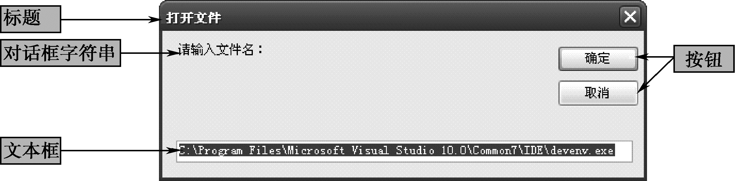
1．InputBox函数
在调用InputBox函数时会出现一个对话框，包含一个文本框及“确定”和“取消”按钮。对话框等待用户在文本框输入内容。如果单击“确定”按钮或按下Enter键，InputBox函数的返回值就是文本框的内容；如果单击“取消”按钮，则返回一个零长度字符串。
例如：
InputBox("请输入文件名：", "打开文件", "C:\Program Files\Microsoft Visual Studio 10.0\Common7
\IDE\devenv.exe" )
对应的输入框如图3.21所示。

Slide 111
1．InputBox函数
【例3.16】 用InputBox函数及对话框获取用户输入的文件名。
界面设计：界面包含2个标签（labFile和labFileName）和1个按钮（btnStart）。
功能要求：单击“输入文件名”（btnStart）按钮出现InputBox输入框，在其中输入文件名，将输入的文件名显示在窗体的标签（labFileName）中。
程序代码如下：
Private Sub btnStart_Click(ByVal sender As System.Object, ByVal e As System.EventArgs)
Handles btnStart.Click
Dim FileName As String
FileName = InputBox("请输入文件名：", "打开文件", "C:\Program Files\Microsoft Visual Studio 10.0
\Common7\IDE\devenv.exe")
' 默认的文件名是"C:\Program Files\Microsoft Visual Studio 10.0\Common7\IDE\devenv.exe"
If FileName <> "" Then
labFileName.Text = FileName
Else ' 当用户单击“取消”按钮时
labFileName.Text = ""
End If
End Sub

Slide 112
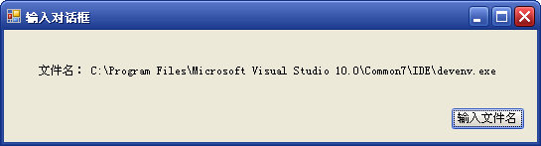
1．InputBox函数
程序运行结果如图3.22所示，这里是以默认文件名输入的。

Slide 113
2．MsgBox函数
MsgBox函数用于向用户发布提示信息。程序运行时，它会自动产生一个对话框，也称消息框，在其中显示提示消息。同时，它还包含命令按钮，要求用户通过单击按钮做出响应，使程序继续执行。其语法格式如下：
MsgBox(消息文本s[,显示按钮n] [,标题s])
其中：
（1）消息文本，是在对话框中作为消息显示的字符串，其内容为提示信息。当消息文本内容超过一行时，可以在每行之间插入回车符（Chr(13)）或换行符（Chr(10)）进行换行。
（2）标题，是在对话框标题栏中显示的标题，默认时为空白。
（3）显示按钮，是一个枚举类型的MsgBoxStyle值，用来控制在对话框内显示的按钮、图标的种类及数量，该值由c1、c2、c3、c4这4个值构成，即c1+c2+c3+c4的总和，用来指定显示按钮的数目、形式、图标样式。Buttons的设置值c1、c2、c3、c4见表3.19、表3.20、表3.21、表3.22。

Slide 114
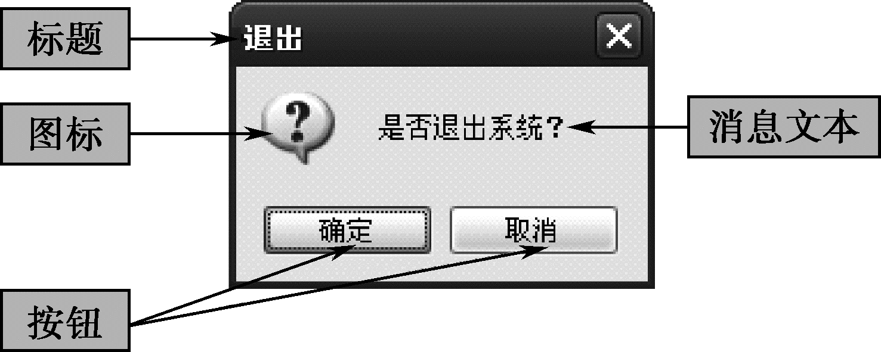
2．MsgBox函数
MsgBox函数等待用户单击按钮，返回一个Integer型值，表示用户单击的是哪一个按钮，返回值见表3.23。如果用户按下 Esc键，则与单击Cancel按钮的效果相同。
按钮名 | 内置常量 | 返回值
OK | vbOK | 1
Cancel | vbCancel | 2
Abort | vbAbort | 3
Retry | vbRetry | 4
Ignore | vbIgnore | 5
Yes | vbYes | 6
No | vbNo | 7
例如：
MsgBox("是否退出系统？"，vbOKCancel + vbQuestion，"退出")
对应的消息框如图3.23所示。

Slide 115
2．MsgBox函数
【例3.17】 假设界面中包含一个“退出”（btnEnd）按钮，单击该按钮后显示消息框（如图3.23所示），单击“确定”按钮退出系统，单击“取消”按钮取消操作。
程序代码如下：
Private Sub btnEnd_Click(ByVal sender As System.Object, ByVal e As System.EventArgs)
Handles btnEnd.Click
Dim Response
Response = MsgBox("是否退出系统？", vbOKCancel + vbQuestion, "退出")
If Response = 1 Then ' 当单击“确定”按钮时
End
End If
End Sub

Slide 116
目录
Contents
07
自定义函数
1．定义Function过程
2．调用Function过程

Slide 117
1．定义Function过程
Function过程由包含在Function和End Function语句之间的一系列语句构成。每次调用函数时都会执行过程中的语句，即从Function语句后的第一个可执行语句开始，直到遇到第一个End Function、Exit Function或Return语句结束。定义Function过程的一般语法格式如下：
[Private | Public] [Static] Function 函数名 ([参数列表])[As 数据类型]
[局部变量和常数声明]
语句块
[函数名 = 表达式]
[Exit Function]
语句块
[Return 表达式]
End Function
其中：
（1）As数据类型，指函数返回值的数据类型。与变量一样，如果没有As子句，默认的数据类型为Object。
（2）Exit Function语句，用于提前从Function过程中退出，程序接着从调用该Function过程语句的下一条语句继续执行。在Function过程的任何位置都可以有Exit Function语句。
（3）语句块，是描述过程的操作，称为子函数体或函数体。
（4）函数名=表达式，在函数体中用该语句给函数赋值。如果在Function过程中省略该语句，则该Function过程的返回值为数据类型的默认值。
（5）Return表达式，除了可以通过“函数名 = 表达式”形式返回值外，还可以用“Return 表达式”形式返回值，执行Return语句后将同时退出Function过程。

Slide 118
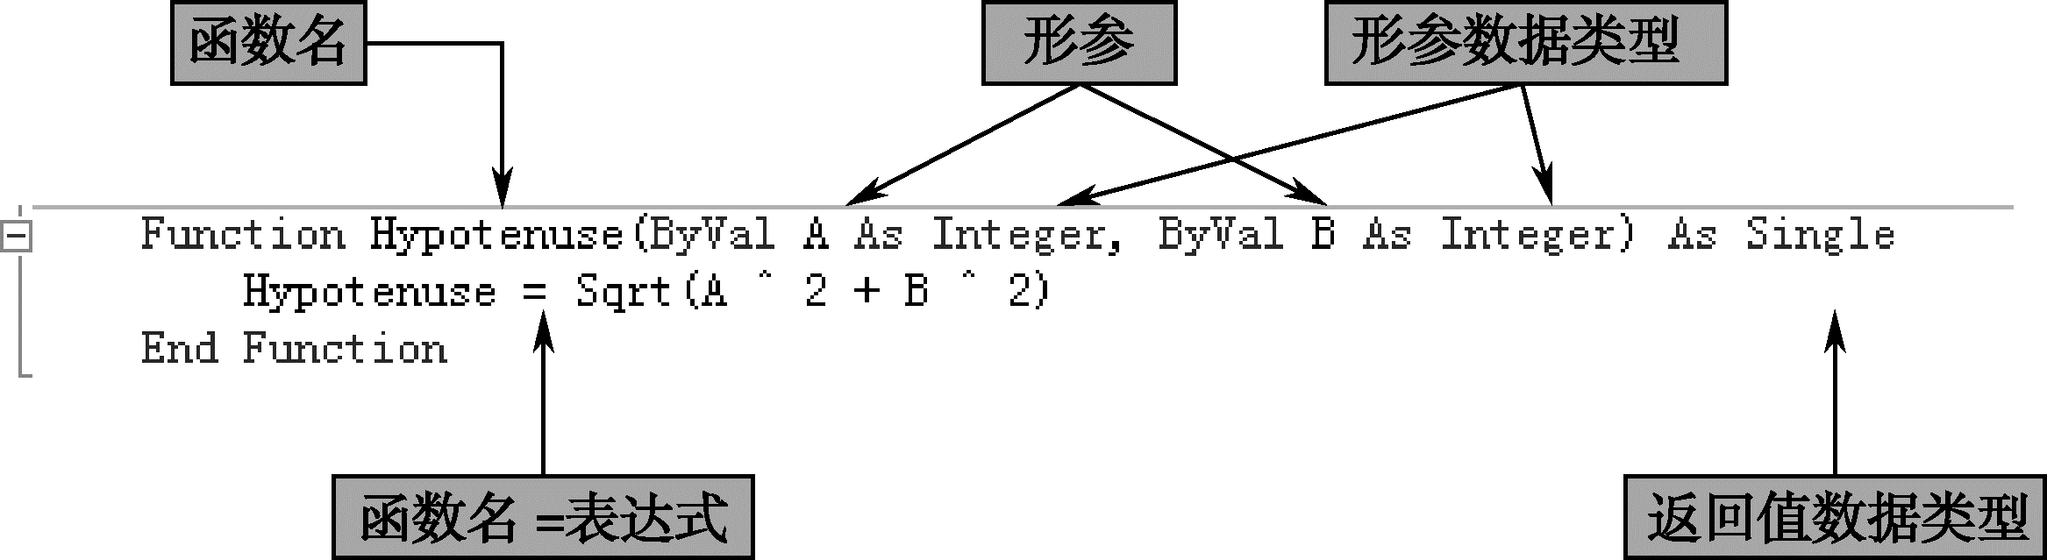
1．定义Function过程
例如，下面是计算直角三角形第三边（斜边）的函数，函数名为Hypotenuse，函数值的数据类型为Single，函数的形参为直角三角形两直角边A和B，返回值为斜边的值，Function过程代码如图3.24所示。

Slide 119
2．调用Function过程
调用Function函数过程的方法和调用 VB.NET 内部函数一样，在语句中直接使用函数名即可。其语法格式如下：
变量 = Function 函数名([参数列表])
Function过程可返回一个值赋给变量。
另外，也可使用Call语句或仅仅引用函数名来直接执行函数过程。其语法格式如下：
Call 函数名 ([参数列表])
或者
函数名 [参数列表]
当用这种方法调用函数时，将会放弃函数的返回值。
例如，下面的语句都是调用计算直角三角形斜边的函数Hypotenuse。
Debug.Write( 10 * Hypotenuse(3,4)) ' 在窗体显示函数值运算结果
X = Hypotenuse(3,4) ' 将函数值赋给变量X
If Hypotenuse(3,4)= 10 Then Debug.Write( "Error!") ' 判断函数值是否=10
X = Abs (Hypotenuse(3,4)) ' 函数值作为Abs函数的参数
Call Hypotenuse(3,4) ' Call语句执行函数过程

Slide 120
2．调用Function过程
【例3.18】 采用辗转相除法，编写用函数调用求两个自然数的最大公约数的程序。
辗转相除法的算法如下：
（1）输入两个自然数M和N。
（2）计算M除以N的余数R，R = M Mod N。
（3）用N替换M，M=N；用R替换N，N=R。
（4）若R<>0则重复上述步骤（2）、（3）、（4）。
程序代码如下：
Private Sub Form1_Load(ByVal sender As System.Object, ByVal e As System.EventArgs)
Handles MyBase.Load
Dim m As Integer, n As Integer, g As Integer
m = InputBox("请输入M")
n = InputBox("请输入N")
g = Divisor(m, n) ' 调用函数Divisor
Debug.Write(m & "和" & n & "的最大公约数是：" & g)
End Sub

Slide 121
2．调用Function过程
在Form1_Load 事件中输入两个自然数M和N并调用Divisor函数，M和N传递给Divisor函数。
Private Function Divisor(ByVal x As Integer, ByVal y As Integer)
' 函数 Divisor 计算最大公约数
Dim r As Integer
r = x Mod y
Do While r <> 0
x = y
y = r
r = x Mod y
Loop
Divisor = y
End Function
Divisor函数计算最大公约数的值，计算的结果返回给Form1_Load 过程。
运行程序，当输入M为45，N为25时，在集成环境的“即时窗口”中显示结果为：
45和25的最大公约数是：5

Slide 122
Visual Basic.NET实用教程（第3版）
第3章 Visual Basic.NET语言基础
—数 组
主编：郑阿奇

Slide 123
目录
Contents
01
数 组 声 明
1．LBound函数
2．UBound函数

Slide 124
数 组 声 明
在使用数组前，必须先声明。可以声明一维数组、二维数组，也可以定义多维数组。
其语法格式如下：
Dim 数组名(第一维下标上界[, 第二维下标上界, …])[ As 数据类型 ]
其中：
（1）数组名可以是任何合法的VB.NET变量名。
（2）数组元素下标上界的个数表示数组的维数，当只有一个时表示一维数组，最多可以声明32维数组。
（3）数组每个维度长度最大值= Integer数据类型的最大值-1，即每个维度的长度最大为2³¹-1。
（4）数组元素下标下界为0，不能改变；下标上界只能用常数表达式定义。
（5）数组的数据类型可以是基本数据类型或Object类型。如果省略“As数据类型”项，则默认为Object类型。
例如：
Dim A(14) As Integer ' 15 个元素，从A(0)到A(14)
Dim B(5,3) As Decimal ' 24 个元素，从B(0,0)到B(5,3)
Dim C(2+7) As String ' 10 个元素，从C(0)到C(9)
Dim D(x) As String ' 下标上界不是常数，出错

Slide 125
1．LBound函数
对已经定义的数组，可以用LBound 函数获得数组任一维可用的最小下标，从而确定数组任一维的下界。其语法格式如下：
LBound(数组名[, 维])
其中，维指定返回数组的哪一维。1（默认）表示第一维，2 表示第二维，…，依此类推。
例如：
Dim A(9, 14) As Integer
Dim L As Integer
L = LBound(A, 1) ' 获得数组A第一维的下界，返回0

Slide 126
2．UBound函数
UBound函数获得数组任一维可用的最大下标，从而确定数组任一维的上界。其语法格式如下：
UBound(数组名[, 维])
其中，维指定返回数组的哪一维。1（默认）表示第一维，2 表示第二维，…，依此类推。
例如：
Dim A(9, 14) As Integer
Dim U As Integer
U = UBound(A, 2) ' 获得数组A第二维的上界，返回14
通过组合使用LBound与UBound 函数，可以确定一个数组的大小。
例如：
Dim A(9, 14) As Integer
Dim L1, L2, U1, U2 As Integer
L1 = LBound(A, 1) ' 获得数组A第一维的下界，返回0
L2 = LBound(A, 2) ' 获得数组A第二维的下界，返回0
U1 = UBound(A, 1) ' 获得数组A第一维的上界，返回9
U2 = UBound(A, 2) ' 获得数组A第二维的上界，返回14

Slide 127
目录
Contents
02
初始化数组
1．一维数组初始化
2．二维数组初始化

Slide 128
1．一维数组初始化
一维数组初始化比较简单，其语法格式如下：
Dim 数组名()[ As 数据类型 ] = {值1, 值2, 值3, …, 值n}
其中，VB.NET不允许对指定了上界的数组进行初始化，因此“数组名”后的括号必须为空，系统将根据初始值的个数确定数组的上界。
例如：
Dim A() As Integer = {1,3,5,7,9}
本例定义了一个Integer类型的一维数组A，该数组有5个初始值，因而数组的上界为4，经过上述定义和初始化，数组各元素的值依次为：
A(0) = 1
A(1) = 3
A(2) = 5
A(3) = 7
A(4) = 9
类似地，也可以对字符串数组进行初始化。例如：
Dim A() As String = {"数学", "英语", "计算机", "物理", "化学"}

Slide 129
1．一维数组初始化
本例定义了一个String类型的一维数组A，该数组定义了5个初始值，经过上述定义和初始化，数组各元素的值依次为：
A(0) = "数学"
A(1) = "英语"
A(2) = "计算机"
A(3) = "物理"
A(4) = "化学"
数组初始值设定，可以通过隐式类型本地变量（Type Inference）由编译器推断该数组是什么类型，支持利用 Dim 语句声明隐式类型变量。
上两例也可以简写为：
Dim A() = {1,3,5,7,9} ' 编译器自动“推断出”数组为Integer型
Dim A() = {"数学", "英语", "计算机", "物理", "化学"}' 编译器自动“推断出”数组为String型

Slide 130
2．二维数组初始化
与一维数组初始化比较，二维数组初始化较为复杂，其语法格式如下：
Dim 数组名(,)[ As 数据类型 ] = {{第1行值}, {第2行值}, …, {第n行值}}
其中：
（1）数组名后括号内必须有一个逗号“,”，系统将据此确定数组是二维的。
（2）内层花括号的对数确定了二维数组的行数，而其值的个数决定了二维数组的列数。
例如：
Dim A(,) As Integer = {{1,2,3,4},{5,6,7,8},{9,10,11,12}}
二维数组以行列形式存储，本例定义了一个Integer类型的二维数组A，经上述初始化后的数组为3行4列的矩阵：
1 2 3 4
5 6 7 8
9 10 11 12

Slide 131
2．二维数组初始化
存储在数组中的各元素分别为：
A(0,0) = 1
A(0,1) = 2
A(0,2) = 3
A(0,3) = 4
A(1,0) = 5
A(1,1) = 6
A(1,2) = 7
A(1,3) = 8
A(2,0) = 9
A(2,1) = 10
A(2,2) = 11
A(2,3) = 12

Slide 132
目录
Contents
03
数组元素的引用
1．一维数组的引用
2．二维数组的引用

Slide 133
1．一维数组的引用
一维数组元素引用的语法格式如下：
数组名(下标)
其中，下标可以是整型常量或表达式。
数组元素可以被赋值，也可以出现在表达式中。例如：
A(0) = 1
A(1) = 2*6 + A(0)
A(2) = 3*6 + A(3*2)
使用数组可以缩短和简化程序，通常使用 For 循环，通过改变数组元素的下标，对数组元素依次进行输入/输出处理。在引用数组元素时，数组名、类型和维数必须与定义时一致。
例如：
Dim A(10) As Integer
Dim I As Integer
For I = 0 to 10
A(I) = I
Next I

Slide 134
2．二维数组的引用
二维数组元素引用的语法格式如下：
数组名(下标, 下标)
其中，下标可以是整型常量或表达式。
例如，A(2,3)表示二维数组A中第2行第3列元素。在引用数组元素时，每一维的下标都不能超过定义的范围。
Dim A(3,4) As Integer
A(3,5) = 2 ' 下标超界，出错
上例中，定义A为3×4二维数组，可以使用的最大行下标为3，最大列下标为4，而A(3,5)已超出了数组的范围，程序出错。

Slide 135
2．二维数组的引用
二维数组的输入与输出可以通过二重For循环来实现。由于VB.NET中数组是按行存储的，因此，应将控制数组第一维下标的循环变量放在最外层。
例如，用For循环为数组A的各元素赋值：
Dim A(2,3), I, J As Integer
For I = 0 to 2
For J = 0 to 3
A(I, J) = I*J
Next J
Next I
执行上述程序后，数组A中的各元素分别为：
A(0,0) = 0
A(0,1) = 0
A(0,2) = 0
A(0,3) = 0
A(1,0) = 0
A(1,1) = 1
A(1,2) = 2
A(1,3) = 3
A(2,0) = 0
A(2,1) = 2
A(2,2) = 4
A(2,3) = 6

Slide 136
2．二维数组的引用
通常，数组中所有元素的值类型应与数组定义的类型相同，但是如果数组的类型是Object，则可以在数组中混合使用各种数据类型。
例如，使用Object类型数组A来存储不同类型的数据：
Dim A(4) As Object
A(0) = "数学系" ' 下标为0的元素赋值为字符串型
A(1) = 20 ' 下标为1的元素赋值为整型
A(2) = #12-21-2012# ' 下标为2的元素赋值为日期型

Slide 137
目录
Contents
04
动 态 数 组

Slide 138
动 态 数 组
动态数组以变量作为下标，在程序运行过程中完成定义。通常分两步进行定义：
（1）用Dim、Private或Public等语句声明一个没有下标（()不能省略）的数组。
（2）在过程中，用ReDim语句定义数组的维数和下标上界。
用ReDim语句声明动态数组的语法格式如下：
ReDim [Preserve] 数组名(数组上下界,…)
其中：
（1）ReDim，用于为动态数组重新分配存储空间。对于每一维数，ReDim 语句都能改变元素数及上下界，可以分配实际的元素个数。但是，数组的维数不能改变。
（2）Preserve，通常当重新分配动态数组时，数组中的内容将被清除，若使用此关键字，可以保持数组中原来的数据。使用具有 Preserve 关键字的 ReDim 语句既可以改变数组大小，又不丢失数组中原来的数据。

Slide 139
动 态 数 组
若声明一维动态数组，在Dim语句中数组名后面的括号不能省略。例如，先用Dim声明M为一维动态数组，再用ReDim语句为其分配6个元素：
Dim M () As Integer ' 声明一个一维动态数组M
…
ReDim M (5) ' 分配6 个元素
若声明二维动态数组，在Dim语句中数组名后面的括号也不能省略，可以省略每一维的上界，但不能省略逗号。
例如，声明M为二维动态数组：
Dim M ( , ) As Integer ' 声明一个二维动态数组M
Dim X,Y As Integer
…
X = 5
Y = 9
ReDim M (X, Y) ' 分配6×10个元素
ReDim Preserve M (5, Y) ' 重新分配6×10个元素，不清除数组中原来的数据

Slide 140
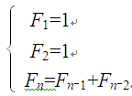
动 态 数 组
可以使用ReDim语句反复改变数组大小。如果将数组改小，则被删除元素的数据就会丢失。但是不能将一个数组定义为某种数据类型之后，再使用ReDim改变该数组的数据类型。此外，也不能用ReDim语句直接定义数组。例如：
Dim M ( ) As Integer ' 声明一个一维动态数组M
Dim X,Y As Integer
…
X = 5
Y = 9
ReDim M ( 5 ) ' 正确，分配6个元素
ReDim M ( 4 ) ' 正确，重新分配5个元素
ReDim MyArray ( 6 ) As Integer ' 错误，不能用ReDim直接定义新数组
ReDim M (X, Y) ' 错误，不能改变维数
ReDim M ( 5 ) As Decimal ' 错误，不能改变数组类型
【例3.19】 求Fibonacci数列：1，1，2，3，5，8，…。该数列满足以下关系：

Slide 141
动 态 数 组
功能要求：加载窗体Form1时，计算Fibonacci数列并在“即时窗口”中显示。
程序代码如下：
Private Sub Form1_Load(ByVal sender As System.Object, ByVal e As System.EventArgs)
Handles MyBase.Load
' Fibonacci数列
Dim i, f() As Integer
Dim n As Integer
n = Val(InputBox("请输入数组元素个数", "输入", , 100, 100))
If n <> 0 Then
ReDim f(n)
f(0) = 1 : f(1) = 1 ' 设置F₁,F₂初值
For i = 2 To n - 1 ' 计算F_{n}
f(i) = f(i - 2) + f(i - 1)
Next i
For i = 0 To n - 1
Debug.Write(f(i)) ' 打印一个数
Debug.Write(Space(4)) ' 空4格
If (i + 1) Mod 5 = 0 And i <> 0 Then
Debug.WriteLine("")
End If ' 打印5个数换一行
Next i
End If
End Sub

Slide 142
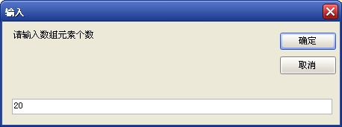
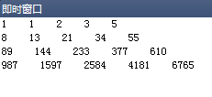
动 态 数 组
程序分析：
数组元素个数由InputBox输入，因此采用动态数组，在数组元素个数输入后用ReDim重新确定数组大小。“输入”对话框如图3.25（a）所示。
 当从InputBox输入数据时，必须用Val函数将字符串转换为数值。
数组元素下标从0到19，通过For…Next循环计算2～19个元素的值。
程序运行结果如图3.25（b）所示。

Slide 143
Visual Basic.NET实用教程（第3版）
第3章 Visual Basic.NET语言基础
—面向过程Visual Basic.NET程序
主编：郑阿奇

Slide 144
目录
Contents
01
过程的概念
1．通用过程的定义
2．通用过程的建立

Slide 145
1．通用过程的定义
定义通用过程的语法格式如下：
[Private | Public] [Static] Sub 过程名 ([参数列表])
[局部变量和常数声明]
语句块
[Exit Sub]
语句块
End Sub
其中：
（1）Private和Public，用来声明该Sub过程是局部的（私有的）还是全局的（公有的），系统默认为Public。
（2）Static，表示局部静态变量。静态是指在调用结束后仍保留Sub过程的变量值。
（3）过程名，与变量名的命名规则相同。在同一模块中，同一名称不能既用于Sub过程又用于函数Function过程。无论有无参数，过程名后面的()都不可省略。
（4）局部变量和常数声明，用来声明过程中定义的变量和常数。可以用Dim等语句声明。
（5）Exit Sub语句，使执行立即从一个Sub过程中退出，程序接着从调用该Sub过程语句的下一句继续执行。
（6）语句块，过程执行的操作，称为子程序体或过程体。
（7）End Sub，用于结束本Sub过程。当程序执行End Sub语句时，退出该过程，并立即返回到调用处继续执行调用语句的下一句。
（8）参数列表，类似于变量声明，列出了从调用过程传递来的参数值，称为形式参数（简称形参），多个形参之间则用逗号隔开。形参定义的语法格式如下：
[ByVal | ByRef] 变量名 [As 数据类型]

Slide 146
1．通用过程的定义
形参列表中的各参数的定义见表3.24。
参数 | 描述
ByVal | 表示该参数按值传递
ByRef | 表示该参数按地址传递（默认）
变量名 | 代表参数的变量的名称
数据类型 | 用于说明传递给该过程的参数的数据类型，默认为Object。可以是Byte、Integer、Long、Short、Boolean、Single、Double、String、Decimal、Date、Object或用户自定义的类型

Slide 147
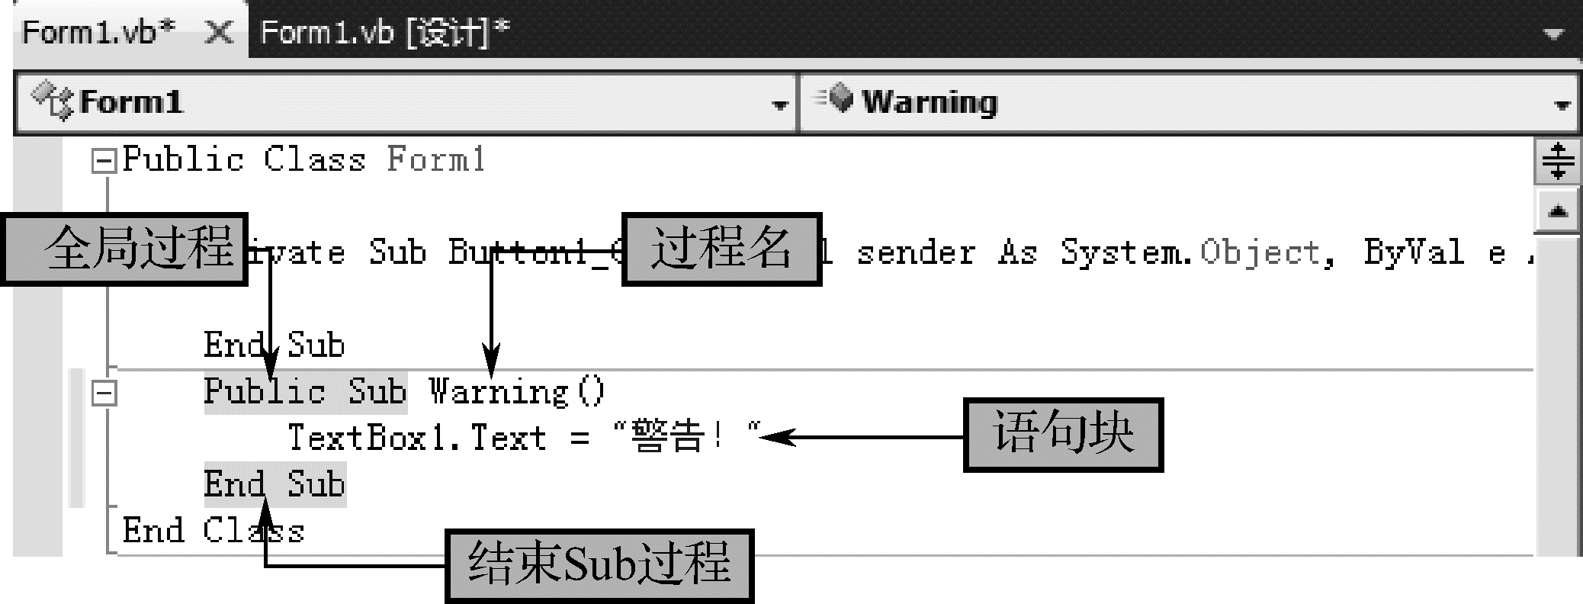
2．通用过程的建立
通用过程不属于任何一个事件过程，不能用事件过程定义它。创建通用过程的方法如下：
（1）在代码编辑区的空白行处输入“Public Sub Warning()”。
（2）按回车键，自动出现“End Sub”语句，在该语句之前即可输入实现功能的代码。于是，在“代码编辑器”窗口中自动创建了一个名为Warning的过程代码，如图3.26所示。

Slide 148
目录
Contents
02
过程的调用
1．调用事件过程
2．调用通用过程

Slide 149
过程的调用
调用过程有两种方式：使用Call语句；直接用Sub过程名。其语法格式如下：
Call 过程名 [(参数列表)]
或者
过程名 [参数列表]
其中：
（1）参数列表，这些调用语句中的参数称为实际参数（简称实参）。实参可以是变量、常数、数组和表达式。
（2）使用Call语句调用时，参数必须在括号内；当被调用过程没有参数时，()也可省略。使用过程名调用时，没有参数时必须省略参数两边的()。
（3）执行调用语句时，VB.NET将控制传递给过程。

Slide 150
1．调用事件过程
【例3.20】 在事件过程中检查输入的数据是否为数值。
界面设计：在文本框（txtInput）中输入数据，在文本框失去焦点事件（txtInput_Leave）中检查是否为数值，在按钮“检查数据”（btnCheck）的单击事件中也要检查。
程序代码如下：
Private Sub txtInput_Leave(ByVal sender As System.Object, ByVal e As System.EventArgs)
Handles txtInput.Leave
' 检查输入数据
If IsNumeric(txtInput.Text) = True Then ' 判断输入的是否为数值
MsgBox("输入的是数值！", vbOKOnly, "输入")
Else
MsgBox("输入的是文字！", vbOKOnly, "输入")
End If
End Sub
Private Sub btnCheck_Click(ByVal sender As System.Object, ByVal e As System.EventArgs)
Handles btnCheck.Click
Call txtInput_Leave(sender, e) ' 调用 txtInput_Leave 事件过程
End Sub
Private Sub btnEnd_Click(ByVal sender As System.Object, ByVal e As System.EventArgs)
Handles btnEnd.Click
End
End Sub

Slide 151
1．调用事件过程
运行界面如图3.27所示。
【例3.21】 通过调用通用过程来检查输入的数据是否是数值。
功能要求：在通用过程Warning中检查输入数据。单击“检查数据”按钮和文本框失去焦点事件都调用Warning通用过程。程序代码。

Slide 152
目录
Contents
03
变量作用域
1．代码块级变量
2．过程级变量
3．模块级变量
4．全局变量
5．变量的生存期

Slide 153
1．代码块级变量
代码块是一个程序段，它一般是指一个控制结构，如If…End If、For…Next、Do…Loop等。在代码块中声明的变量称为代码块变量，它只在代码块中有效，其作用域为所在的代码块。可以用 Dim 关键字来声明它们，其语法格式如下：
Dim 变量名 As 数据类型
例如，下面是声明代码块变量的一个例子：
Dim i As Integer
Dim aver As Single, sum As Single
For i = 1 To 100
Dim sngX As Single ' 定义代码块级变量
sum = sum + i
sngX = sum
Next i
aver = sngX ' 此句出错

Slide 154
2．过程级变量
在过程（通用过程或事件过程）内声明的变量称为过程级变量，也称局部变量。过程级变量的作用域是它所在的过程，用户无法在其他过程中访问或改变该变量的值。局部变量可以用Dim或Static关键字来声明它们，其语法格式如下：
Dim 变量名 As 数据类型
Static 变量名 As 数据类型
例如，下面的例子是在事件过程中声明局部变量：
Private Sub Button1_Click(ByVal sender As System.Object, ByVal e As System.EventArgs)
Handles Button1.Click
Dim intSum As Integer ' 定义过程级变量
Static dblScore As Double ' 定义过程级变量
…
End Sub
在上面的程序段中，定义了一个整型变量intSum和一个双精度型的静态变量dblScore，它们都是过程级变量。

Slide 155
3．模块级变量
模块级变量必须“先声明，后使用”，即不能隐式声明。按照默认规定，模块级变量对该模块的所有过程都有效，模块中的任何过程都可以访问该变量，但对其他模块的过程则不可用。通常在窗体模块顶部用Dim或Private关键字声明模块级变量，其语法格式如下：
Dim变量名As数据类型
Private变量名As数据类型
例如，下面代码在模块Form1的窗体文件Form1.vb程序代码中创建了一个模块级变量strComm：
Private strComm As String ' 声明一个模块级变量
Private Sub Button1_Click(ByVal sender As System.Object, ByVal e As System.EventArgs)
Handles Button1.Click
strComm = "学号" ' 在过程中访问模块级变量
…
End Sub

Slide 156
4．全局变量
全局变量也称公用变量，其作用范围是应用程序的所有过程。全局变量只能在模块顶部的声明段中用Public关键字声明。模块可以通过“项目”菜单的“添加模块”命令来建立。声明全局变量的语法格式如下：
Public变量名As数据类型
例如，创建标准模块并声明全局变量数组sngSalary1和sngSalary2。标准模块文件Module1.vb程序代码如下：
Public sngSalary1 As Single, sngSalary2 As Single

Slide 157
5．变量的生存期
要将局部变量定义成静态变量可以在过程中使用 Static 关键字，其用法和 Dim语句完全一样。静态变量在过程结束后仍保留变量的值，即其占用的内存单元未释放。比较下面两段代码的输出结果可以看出静态变量的作用：
Private Sub Button1_Click(ByVal sender As System.Object, ByVal e As System.EventArgs)
Handles Button1.Click
Static intScore As Integer ' 定义静态变量
MsgBox(intScore) ' 显示静态变量intScore的值
intScore = intScore +10
End Sub
上面程序运行后，单击命令按钮，在弹出的对话框中显示0，再单击一次，显示10，依此下去，显示20，30，…
Private Sub Button1_Click(ByVal sender As System.Object, ByVal e As System.EventArgs)
Handles Button1.Click
Dim intScore As Integer ' 定义局部变量
MsgBox(intScore) ' 显示局部变量intScore的值
intScore = intScore +10
End Sub

Slide 158
目录
Contents
04
过程的参数
1．形参
2．实参
3．形参的数据类型

Slide 159
1．形参
在被调过程中的参数称为形参，它是出现在Sub过程和Function过程中的变量名。在过程被调用之前，并未给形参分配内存，只是说明形参的类型和在过程中的作用。形参列表中的各参数之间用逗号“,”分隔，形参可以是变量名和数组名，定长字符串变量除外。

Slide 160
2．实参
形参列表和实参列表中的对应变量名可以不同，但实参和形参的个数、顺序及数据类型必须相同。因为“形实结合”是按照位置结合，即第一个实参与第一个形参结合，第二个实参与第二个形参结合，依此类推。
例如，在求最大公约数的例3.18中被调用函数和调用过程如下：
Private Sub Form1_Load(ByVal sender As System.Object, ByVal e As System.EventArgs)
Handles MyBase.Load
…
g = Divisor(m, n) ' 调用函数Divisor
…
End Sub
Private Function Divisor(ByVal x As Integer, ByVal y As Integer)
…
End Function

Slide 161
3．形参的数据类型
在创建过程时，如果没有声明形参的数据类型，则默认为Object型。
例如，将例3.18函数过程中的x声明为Object型，代码如下：
Private Function Divisor(ByVal x, ByVal y As Integer)
…
End Function
当实参数据类型与形参定义的类型不一致时，VB.NET按要求对实参进行数据类型转换，然后将转换值传递给形参。
例如，将例3.18函数过程的实参m的数据类型改为Single型，主调函数过程变为：
Private Sub Form1_Load(ByVal sender As System.Object, ByVal e As System.EventArgs)
Handles MyBase.Load
Dim m As Single, n As Integer, g As Integer
…
g = Divisor(m, n) ' 调用函数Divisor
…
End Sub
被调函数过程仍然为：
Private Function Divisor(ByVal x As Integer, ByVal y As Integer)
…
End Function

Slide 162
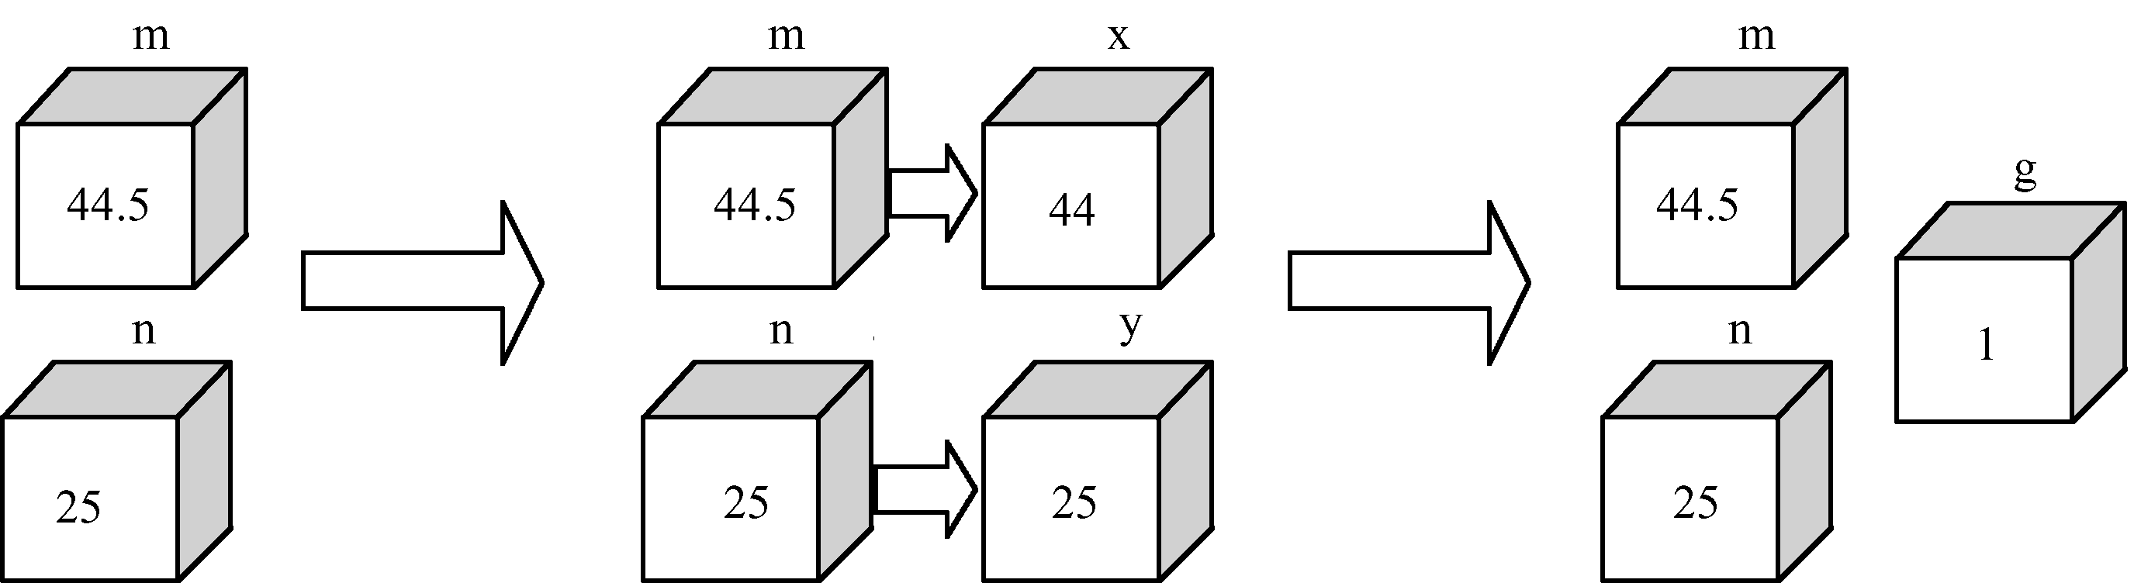
3．形参的数据类型
运行上述程序，在InputBox框中输入m为44.5，n为25。当执行“g = Divisor(m,n)”语句时，先将Single型的m转换成44（Integer），然后将44→x, 25→y，如图3.28所示。
运行结果为：
44.5和25的最大公约数是1。

Slide 163
目录
Contents
05
参 数 传 递
1．按值传递参数
2．按地址传递参数
3．数组参数的传递
4．对象参数的传递

Slide 164
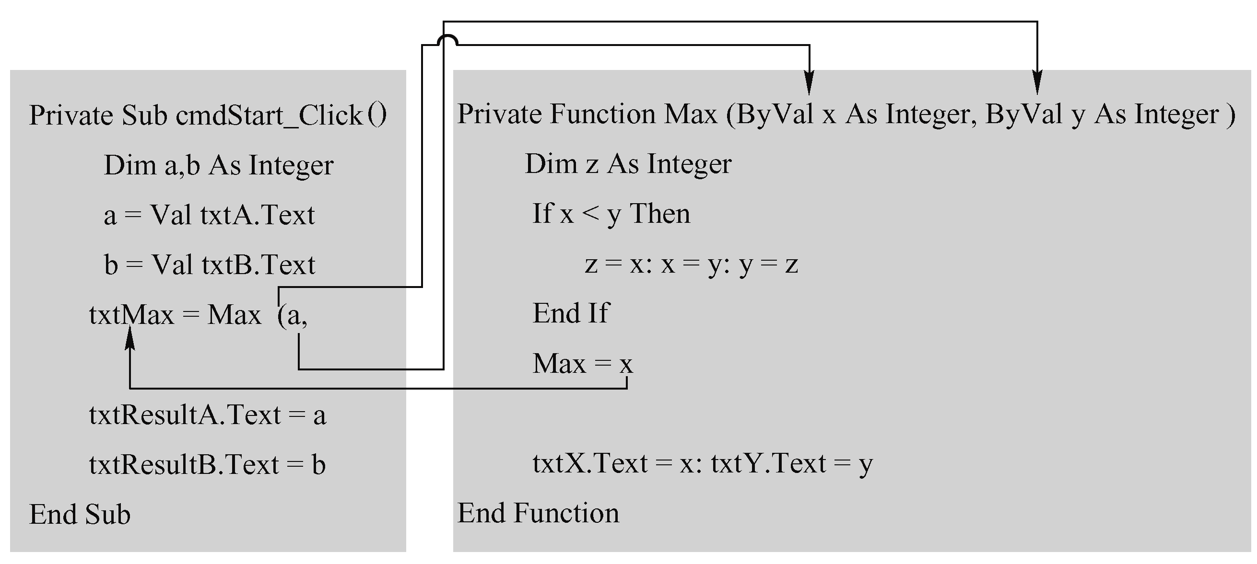
1．按值传递参数
【例3.22】 用函数过程编写求a、b两数中最大数的程序。
Max函数用于求最大数，在cmdStart_Click事件中调用Max函数，程序代码。
当在文本框txtA和txtB中输入变量a为7、b为8时，数据的传递过程如图3.29所示。

Slide 165
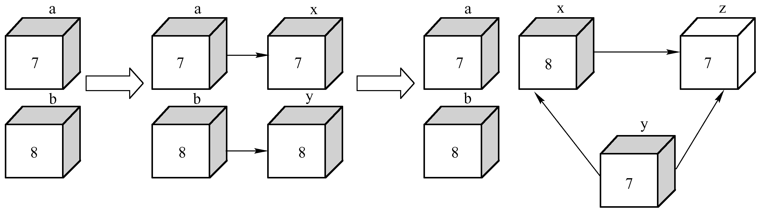
1．按值传递参数
通过函数调用，给形参分配临时内存单元x和y，将实参a和b的值传递给形参，内存单元中值的存储过程如图3.30所示。在被调函数中，x、y、z交换数据，调用结束时实参单元a和b仍保留原值，参数的传递是单向的。

Slide 166
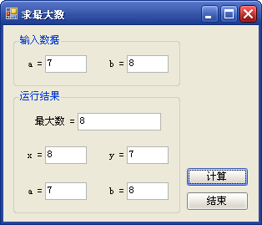
1．按值传递参数
运行结果如图3.31所示，被调函数Max中的x和y的值已经交换过了，分别为8和7，而主调函数中的a和b的值仍为7和8。

Slide 167
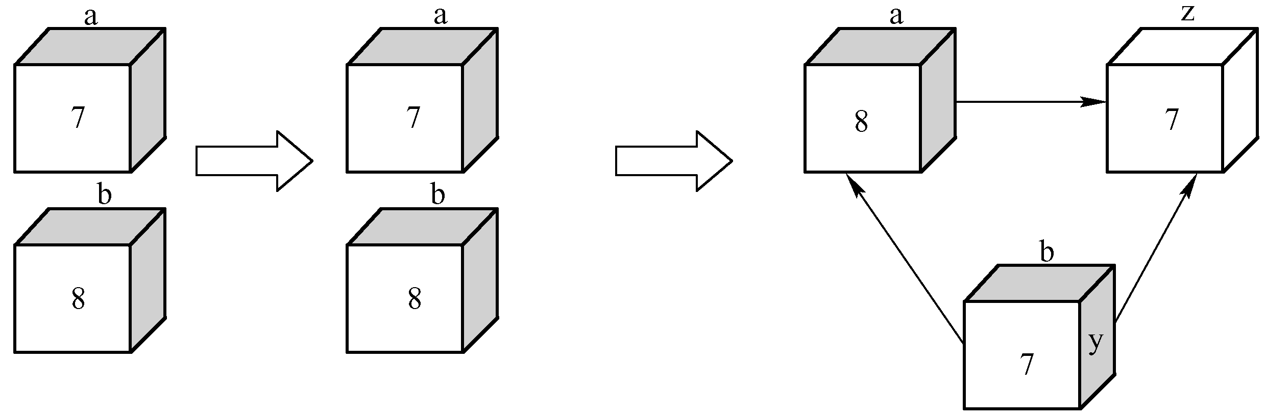
2．按地址传递参数
将例3.22中求最大数的程序改为按地址传递，程序代码如下。
被调函数过程不变：
Private Function Max(ByRef x As Integer, ByRef y As Integer)
…
End Function
当输入变量a为7、变量b为8时，形参与实参的数据传递如图3.32所示。

Slide 168
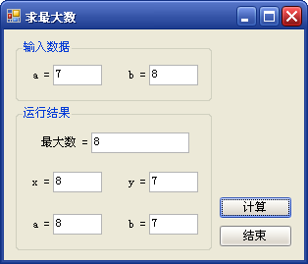
2．按地址传递参数
由于形参和实参公用同一内存单元，因此在被调函数中交换x和y的数值后，a和b的数值也同样发生了变化。
运行结果如图3.33所示，x和y的数据交换的同时，a和b的数据也交换了。

Slide 169
2．按地址传递参数
对于按地址传递的形参，如果在过程调用时与之结合的实参是常数或表达式，则VB.NET会用按值传递的方法处理，给形参分配一个临时内存单元，将常数或表达式传递到这个临时内存单元中。
【例3.23】 计算5!+4!+3!+2!+1!，按地址传递参数的方法编写程序，代码如下：
Private Sub Form1_Load(ByVal sender As System.Object, ByVal e As System.EventArgs)
Handles MyBase.Load
Dim Sum As Integer, i As Integer
For i = 5 To 1 Step -1
Sum = Sum + Multiply(i)
Next i
Debug.WriteLine("Sum=" & Sum)
End Sub
Private Function Multiply(ByRef n As Integer) As Integer
Multiply = 1
Do While n > 0
Multiply = Multiply * n
n = n - 1
Loop
End Function
运行结果：Sum=120。

Slide 170
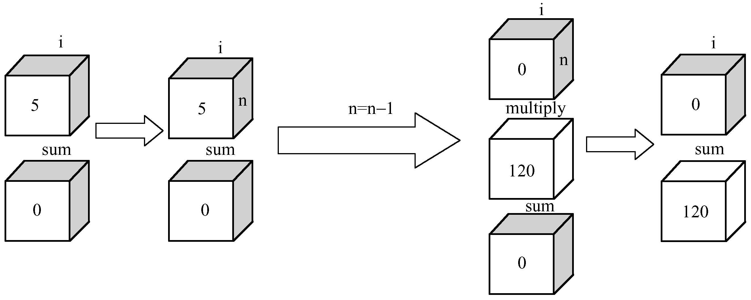
2．按地址传递参数
结果是120而不是希望的153，这是因为本程序只计算了5! = 120。形参的传递过程如图3.34所示。
解决办法有以下两种。
① 将函数定义改为按值传递：
② 将实参i改为表达式，因为表达式是按值传递的。把变量改为表达式的最简单的方法是用()将变量括起来。调用语句为：
Private Function Multiply(ByVal n As Integer)As Integer
Sum = Sum + Multiply((i))

Slide 171
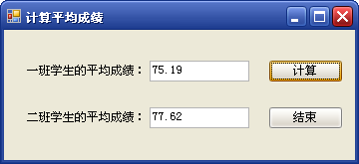
3．数组参数的传递
VB.NET允许把数组作为实参传递到过程中。在定义过程时，数组可以作为形参出现在过程的形参列表中，声明数组参数的语法格式如下：
形参数组名()[As 数据类型]
形参数组对应的实参必须也是数组，数据类型与形参一致，实参列表中的数组不能带括号“()”。数组参数只能按地址传递，形参与实参共有同一段内存单元。
【例3.24】 用同一个函数Average分别求一班学生和二班学生的平均成绩。运行结果如图3.35所示。

Slide 172
3．数组参数的传递
程序代码如下：
Private Sub btnStart_Click(ByVal sender As System.Object, ByVal e As System.EventArgs)
Handles btnStart.Click
' 单击“计算”按钮
Dim Score1(5) As Single, Score2(8) As Single
Score1(0) = 90 : Score1(1) = 70 : Score1(2) = 91 ' 置初值
Score1(3) = 60 : Score1(4) = 65
Score2(0) = 75 : Score2(1) = 80 : Score2(2) = 71
Score2(3) = 54 : Score2(4) = 99
Score2(5) = 77 : Score2(6) = 89 : Score2(7) = 76
txtS1.Text = Int(Average(Score1, 5) * 100) / 100 ' 求一班学生的平均成绩
txtS2.Text = Int(Average(Score2, 8) * 100) / 100 ' 求二班学生的平均成绩
End Sub
Private Function Average(ByVal stuArray() As Single, ByVal n As Integer) As Single
' 求平均值
Dim i As Integer
Dim aver As Single, sum As Single
For i = 0 To n - 1
sum = sum + stuArray(i)
Next i
aver = sum / n
Average = aver
End Function
Private Sub btnEnd_Click(ByVal sender As System.Object, ByVal e As System.EventArgs)
Handles btnEnd.Click
End
End Sub

Slide 173
3．数组参数的传递
【例3.25】 在例3.24中，通过Redim语句改变数组参数的维界，计算一班学生中前3人的平均成绩。
程序代码如下：
Private Function Average(ByVal stuArray() As Single, ByVal n As Integer) As Single
' 求平均值
Dim i As Integer
Dim aver As Single, sum As Single
ReDim Preserve stuArray(n) ' 改变形参数组的维界
For i = 0 To n - 1
sum = sum + stuArray(i)
Next i
aver = sum / n
Average = aver
End Function
Private Sub btnStart_Click(ByVal sender As System.Object, ByVal e As System.EventArgs)
Handles btnStart.Click
Dim Score1()As Single
ReDim Score 1(5)
Score1 (0)= 90: Score1 (1)= 70: Score1 (2)= 91 ' 置初值
Score1 (3)= 60: Score1 (4)= 65
txtS1.Text = Int(Average(Score1, 5)* 100)/ 100 ' 求一班学生的平均成绩
txtS2.Text = Int(Average(Score1, 3)* 100)/ 100 ' 求一班学生前3人的平均成绩
End Sub

Slide 174
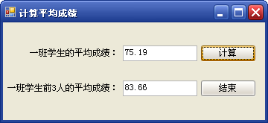
3．数组参数的传递
程序运行结果如图3.36所示。

Slide 175
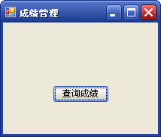
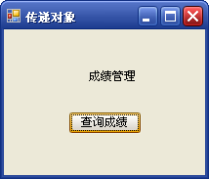
4．对象参数的传递
【例3.26】 传递窗体对象和标签对象参数应用举例。
界面设计与功能要求：在窗体Form1中创建了一个按钮（btnStu），按钮的Text属性值为“查询成绩”，单击该按钮后，通过传递对象参数在窗体的标签（Label1）上显示“查询成绩”文字，同时将窗体Form1的标题改为“传递对象”。
窗体中的控件属性见表3.25。
对象 | 控件名 | 属性名 | 属性值
Form | Form1 | Text | 成绩管理
Button | btnStu | Text | 查询成绩
Label | Label1 | Text | 空
在程序中，窗体Form1的标题和标签内容是通过过程参数传递的，图3.37（a）是启动时的窗体，图3.37（b）是单击“查询成绩”按钮时的查询窗体。

Slide 176
4．对象参数的传递
程序代码如下：
Private Sub btnStu_Click(ByVal sender As System.Object, ByVal e As System.EventArgs)
Handles btnStu.Click
' 单击按钮
' 将按钮的文本传递给窗体中的Label1
Call frmTrans(ActiveForm, Label1, Me.Text)
End Sub
Private Sub frmTrans(ByVal F As Form, ByVal L As Label, ByVal btnText As String)
' 显示窗体标题和标签文本，形参为窗体参数
F.Text = "传递对象"
L.Text = btnText
L.Visible = True
End Sub

Slide 177
Visual Basic.NET实用教程（第3版）
第3章 Visual Basic.NET语言基础
—应用举例—数制转换器
主编：郑阿奇

Slide 178
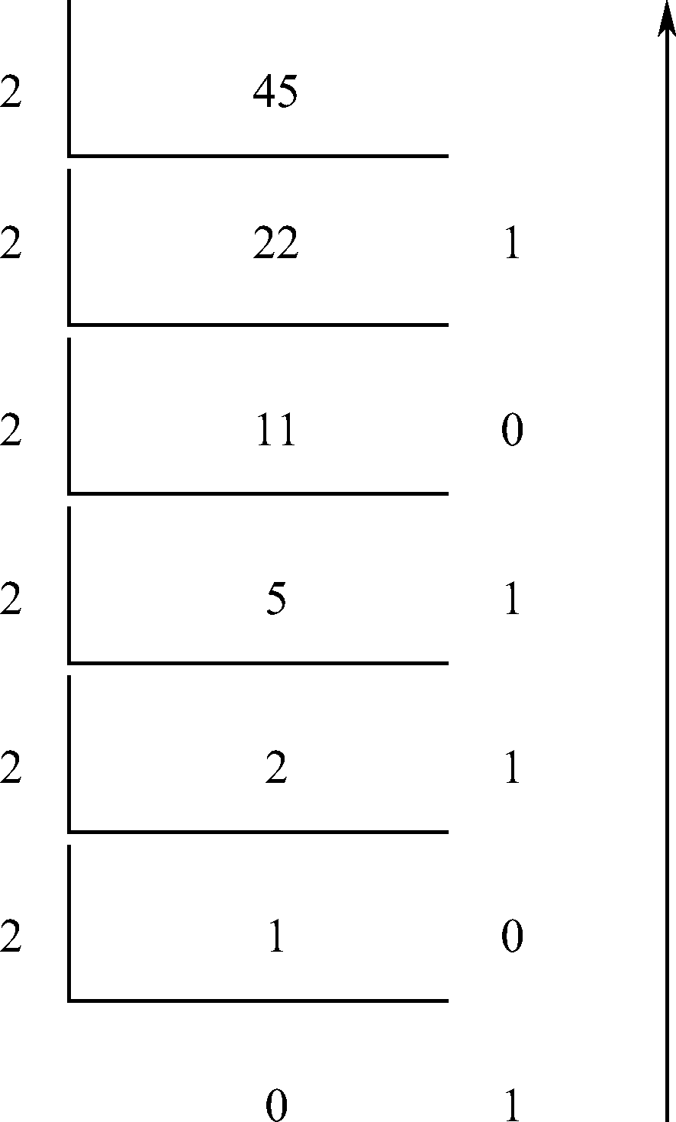
应用举例—数制转换器
【例3.27】 编程实现“数制转换器”功能，即任意输入一个十进制数，将其转换成二进制、八进制或十六进制数。
数制转换算法：将十进制数除以进制基数（2、8或16），得出余数和商，将商循环地除以进制基数，直到商为0。将每次相除产生的余数逆序排列，就得到转换的结果。例如，将45转换成二进制数，结果为101101，转换过程如图3.38所示。

Slide 179
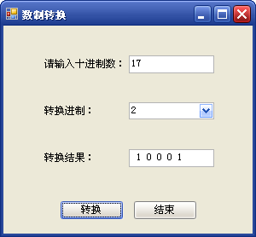
应用举例—数制转换器
界面设计：窗体中有2个文本框、2个按钮、1个组合框和3个标签。用组合框cmbSelect输入“转换进制”，用文本框txtInput输入要转换的十进制数。运行界面如图3.39所示。

Slide 180
应用举例—数制转换器
窗体中对象的属性设置见表3.26。
对象 | 对象名 | 属性名 | 属性值
Form | frmTrans | Text | 数制转换
Button | cmdStart | Text | 转换
Button | cmdEnd | Text | 结束
TextBox | txtInput | Text | 空
TextBox | txtResult | Text | 空
ComboBox | cmbSelect | Items | 分行输入2、8、16
Label | LabN | Text | 请输入十进制数：
Label | LabSelect | Text | 转换进制：
Label | LabResult | Text | 转换结果：
程序代码。

Slide 181
演示完毕，感谢您的聆听

